Slide 1
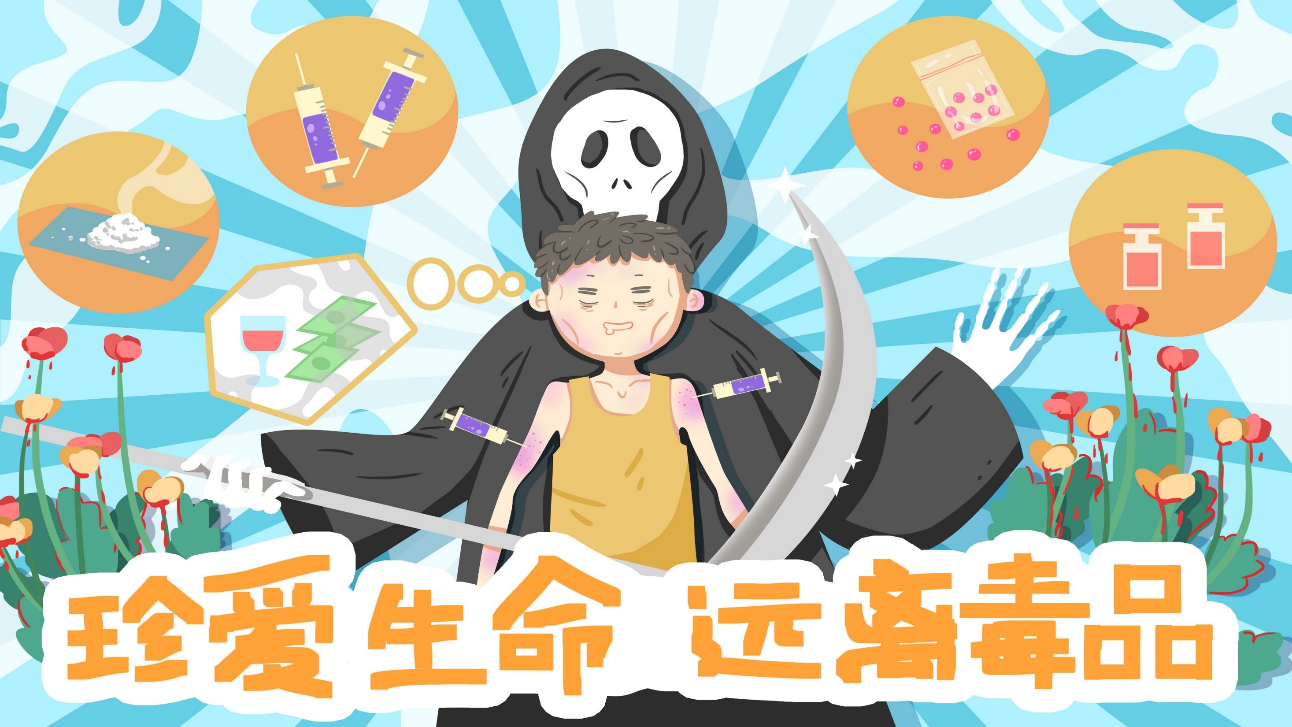

少年儿童禁毒教育

Slide 2

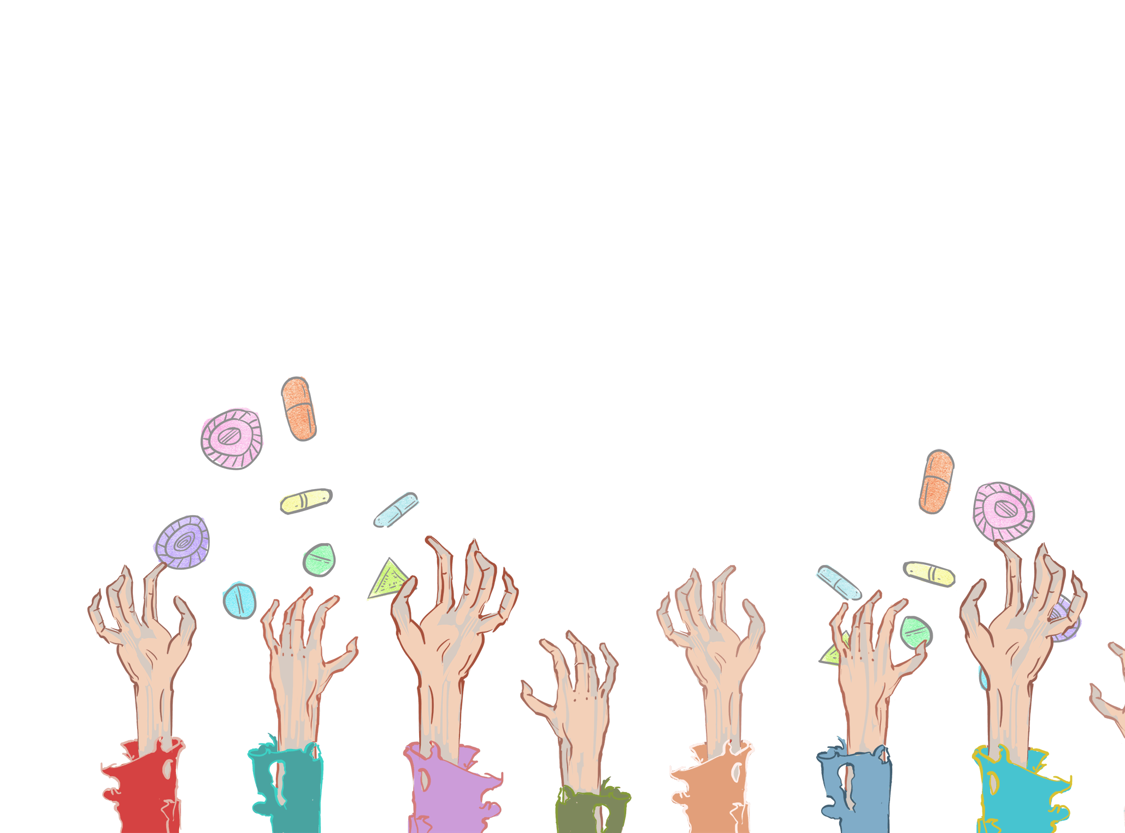
01
02
03
04
05
什么是毒品？
毒品危害
吸毒案例
少年儿童吸毒原因
如何防范和远离毒品
目 录
目 录

Slide 3

01
PART
PART
什么是毒品？
什么是毒品？

Slide 4


根据《刑法》第357条的规定：
毒品是指鸦片、海洛因、冰毒、吗啡、大麻、可卡因、摇头丸以及国家规定管制的其他能够使人形成瘾癖的麻醉药品和精神药品。
什么是毒品？

Slide 5
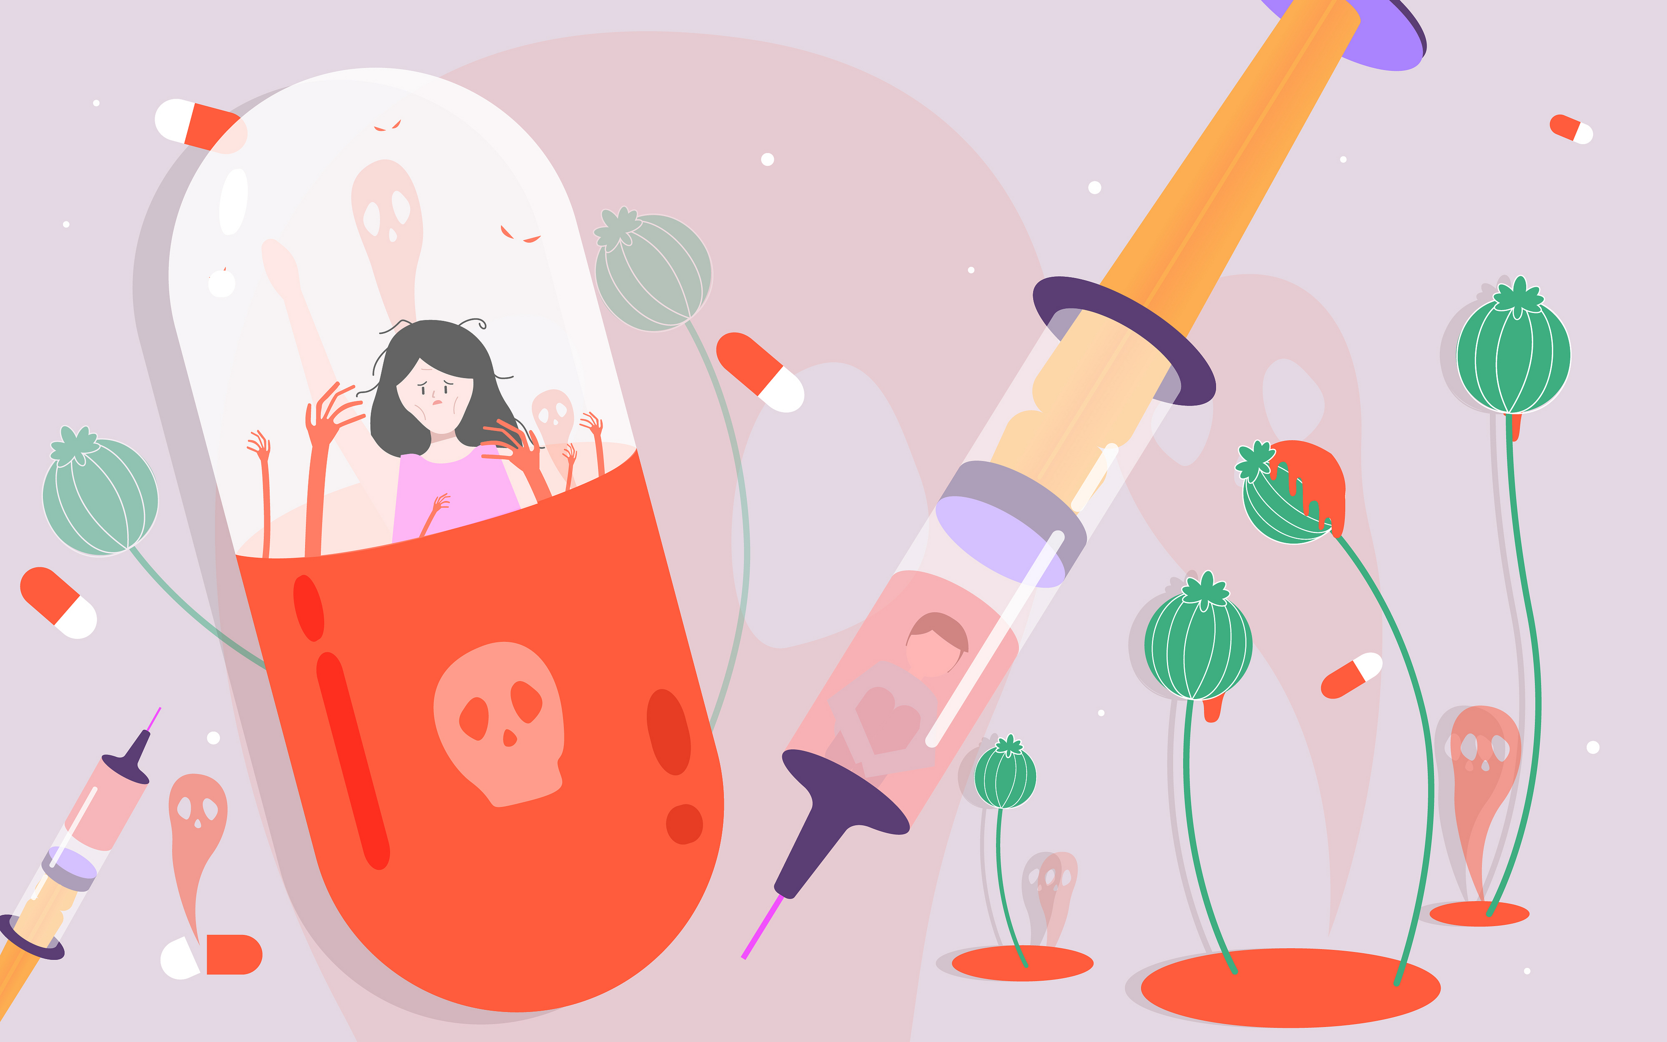
毒品的特点
能使人成瘾，产生强烈的生理和精神上的依赖性，一旦吸食或以其它方法使用（如注射）就难以放弃，也很难戒断；
毒品严重危害人的生理和精神健康，直至导致死亡。
毒品具有4个基本特征：
依赖性、耐受性、非法性和危害性。

Slide 6

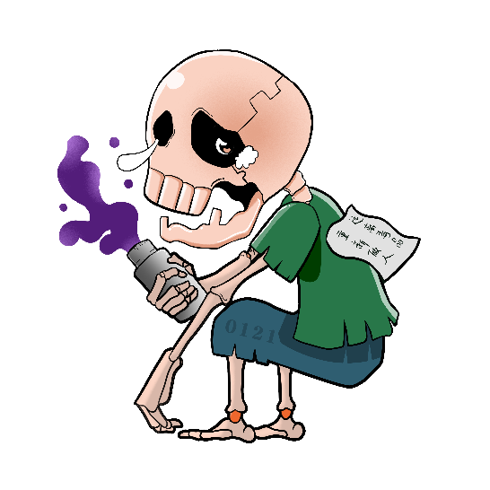
常见的毒品种类！！！
1.罂粟
冰毒（包括麻古）
2.大麻
氯胺酮(又名K粉)
3.海洛因
摇头丸

Slide 7



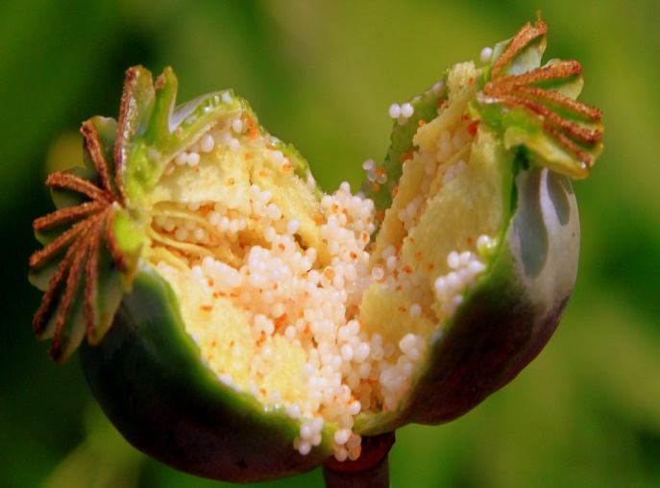
1.罂粟
这些美丽的花朵就是邪恶毒品的根源。汁液经自然风化变成深褐色，这就是生鸦片。把生鸦片加工后可得到吗啡，在经过复杂的转化过程，就变成了海洛因。

Slide 8


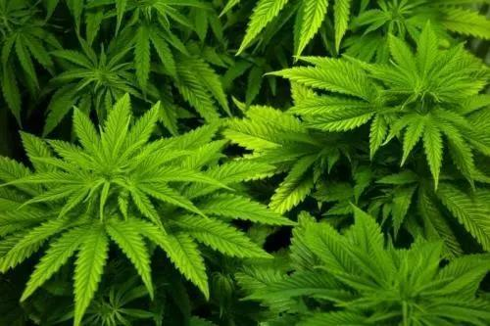
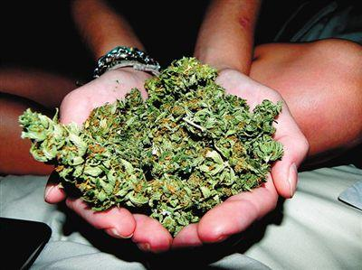
2.大麻
大麻，是一年生草本植物，通常被制成大麻烟，或用作麻醉剂注射。长期使用会出现人格障碍、双重人格、人格解体、记忆力衰退、迟钝、抑郁、头痛、心悸、瞳孔缩小和痴呆，偶有无故的攻击性行为，导致违法犯罪的发生。

Slide 9
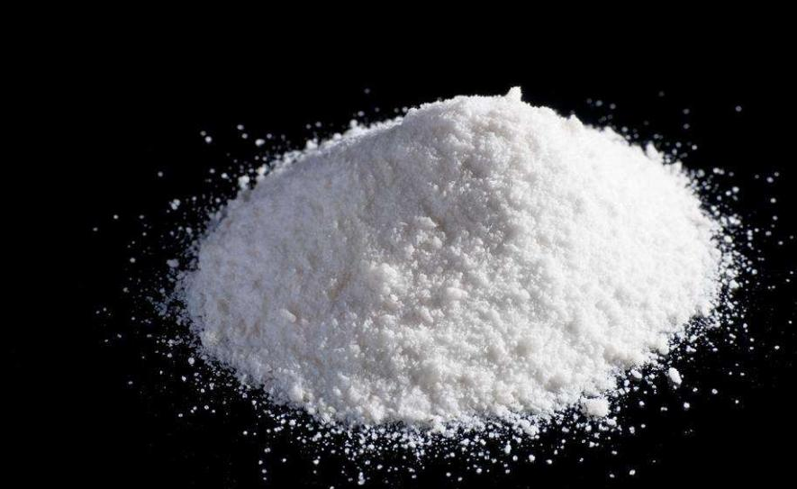
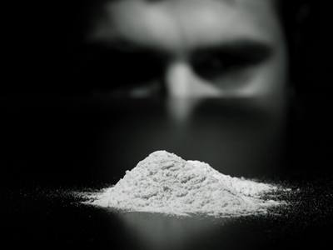

3.海洛因
是以吗啡生物碱作为合成起点得到的半合成毒品，俗称几号、白粉、白面。是阿片毒品系列中的精制品。海洛因对人类的身心健康危害极大，长期吸食、注射海洛因可使人格解体、心理变态和寿命缩减，尤其对神经系统伤害最为明显。

Slide 10


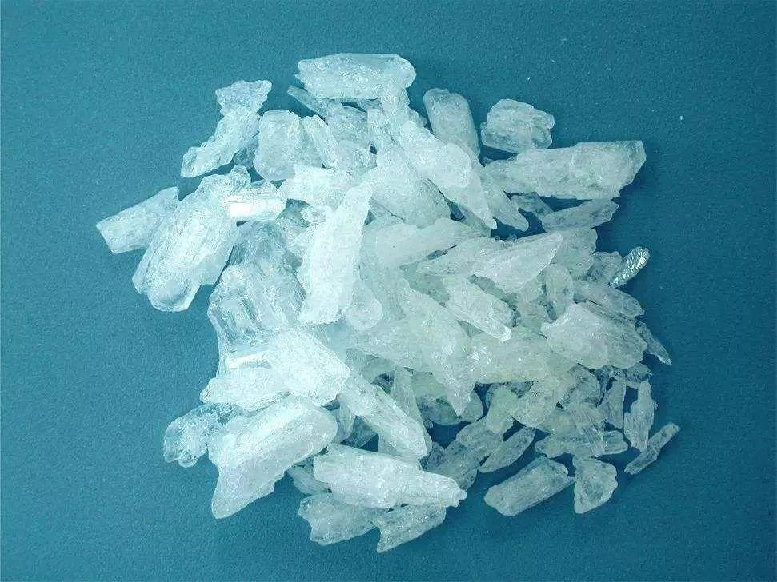
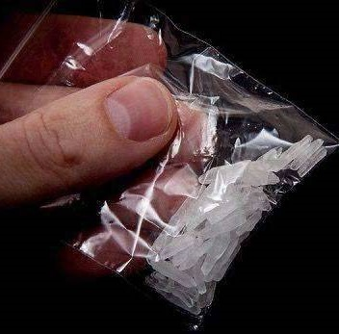
4.冰毒
“冰”毒，化学名称为甲基苯丙胺,一种合成兴奋剂。 吸食冰毒将对人的中枢神经系统产生极强的刺激作用,长期使用会导致大脑机能损坏。吸食者常发生精神分裂而自杀、自残。

Slide 11

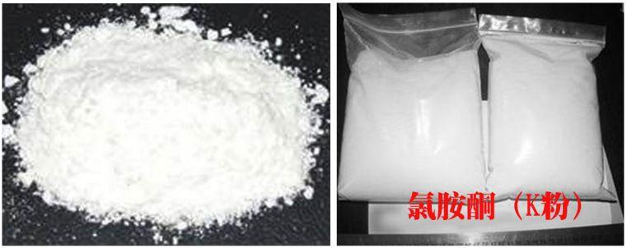
氯胺酮,白色结晶性粉末,无臭易溶于水，由于英文名称以K打头，也被称为“K粉”。吸食氯胺酮主要用在歌舞娱乐场所,将氯胺酮粉面溶于碑酒、饮料中或用吸管鼻吸，产生兴奋麻醉感觉。吸食者会疯狂摇头，很容易摇断颈椎；同时造成心力、呼吸衰竭。过量或长期吸食，可以对心肺、神经造成致命损伤，对中枢神经的损伤比冰毒还厉害。
5.K粉

Slide 12

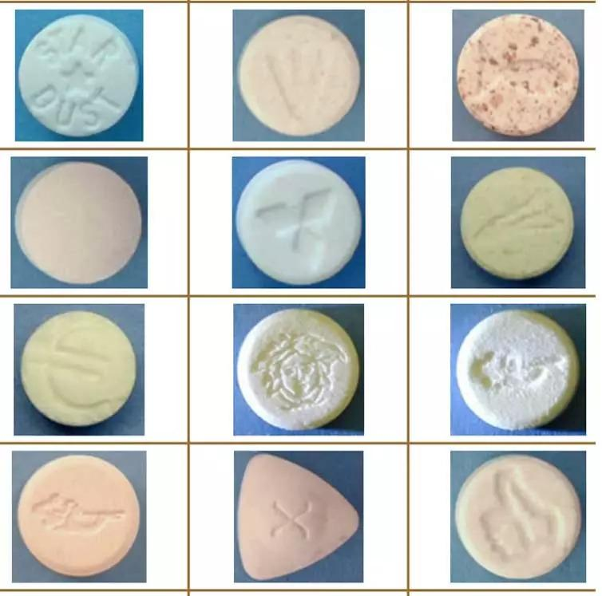
6.摇头丸
以MDMA、MDA等苯丙胺类兴奋剂为主要成分,由于滥用者服用后可出现长时间难以控制随音乐剧烈摆动头部的现象。

Slide 13

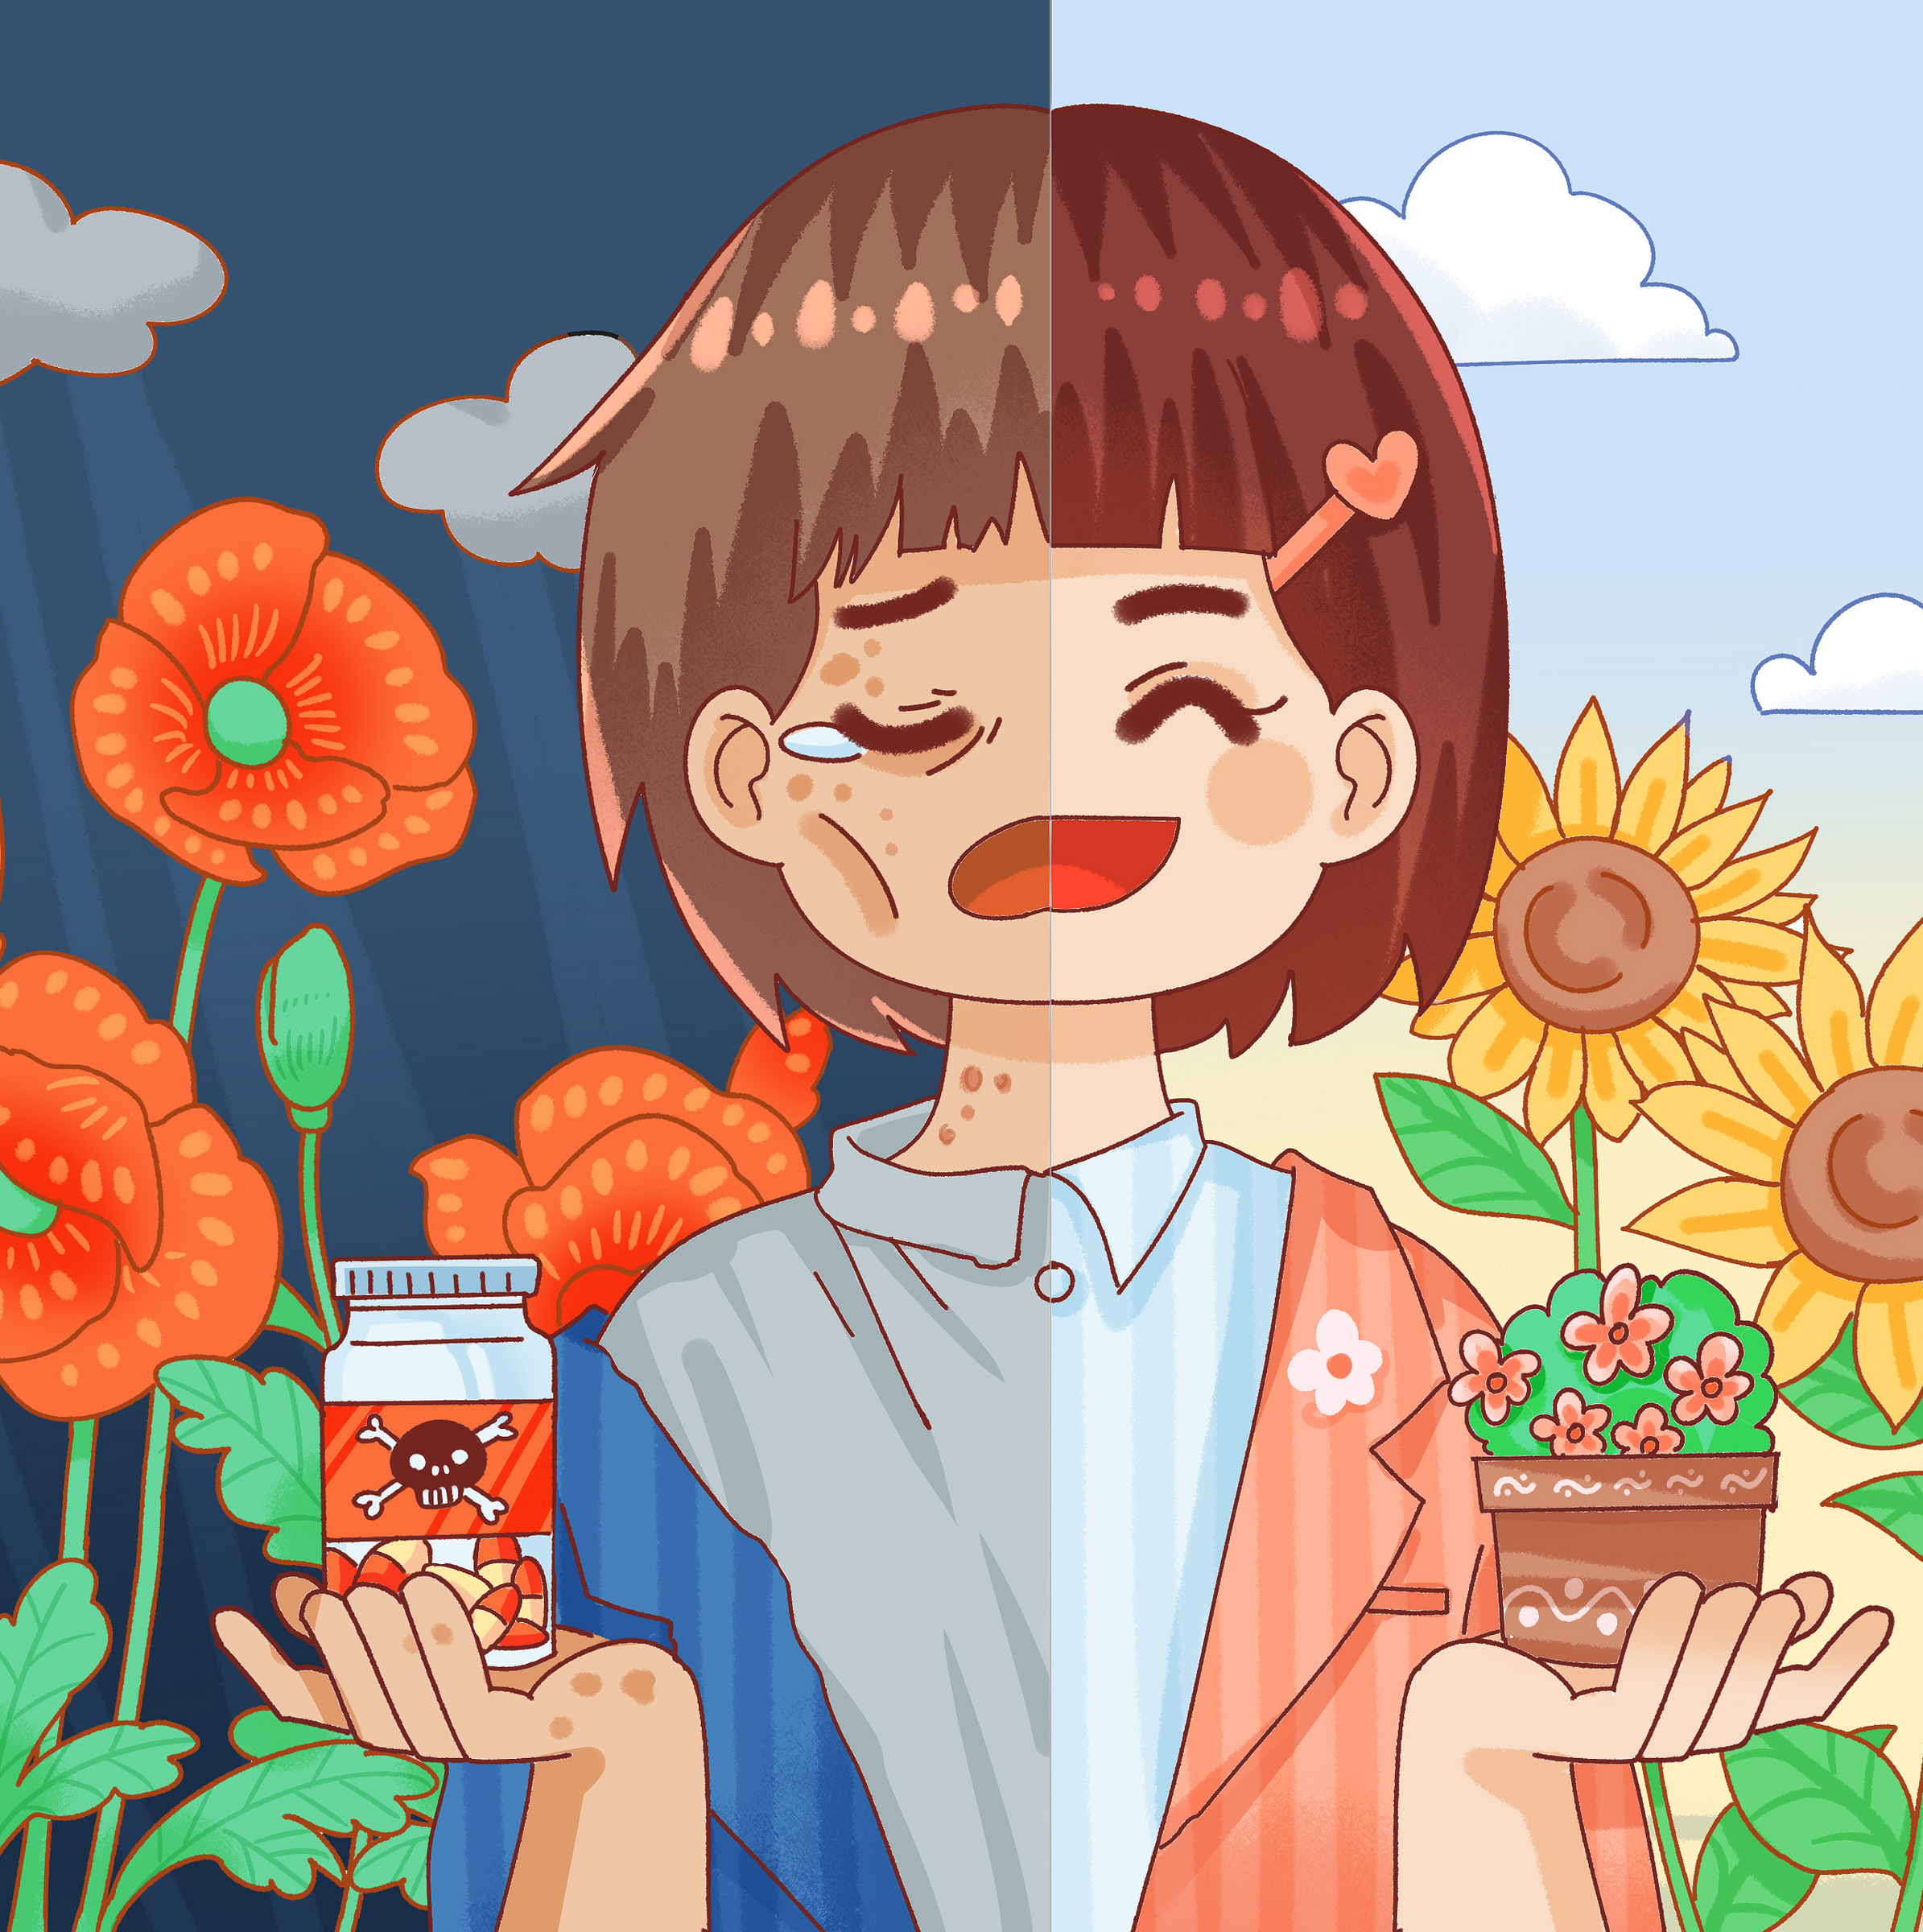
毒品会披上哪些“伪装”？
伪装一
伪装二
伪装三
可溶性饮料
小零食
茶、干花
奶茶、咖啡、橙汁等
跳跳糖、糖果、巧克力、胶囊、
饼干等
茶包、茶叶、干花等

Slide 14
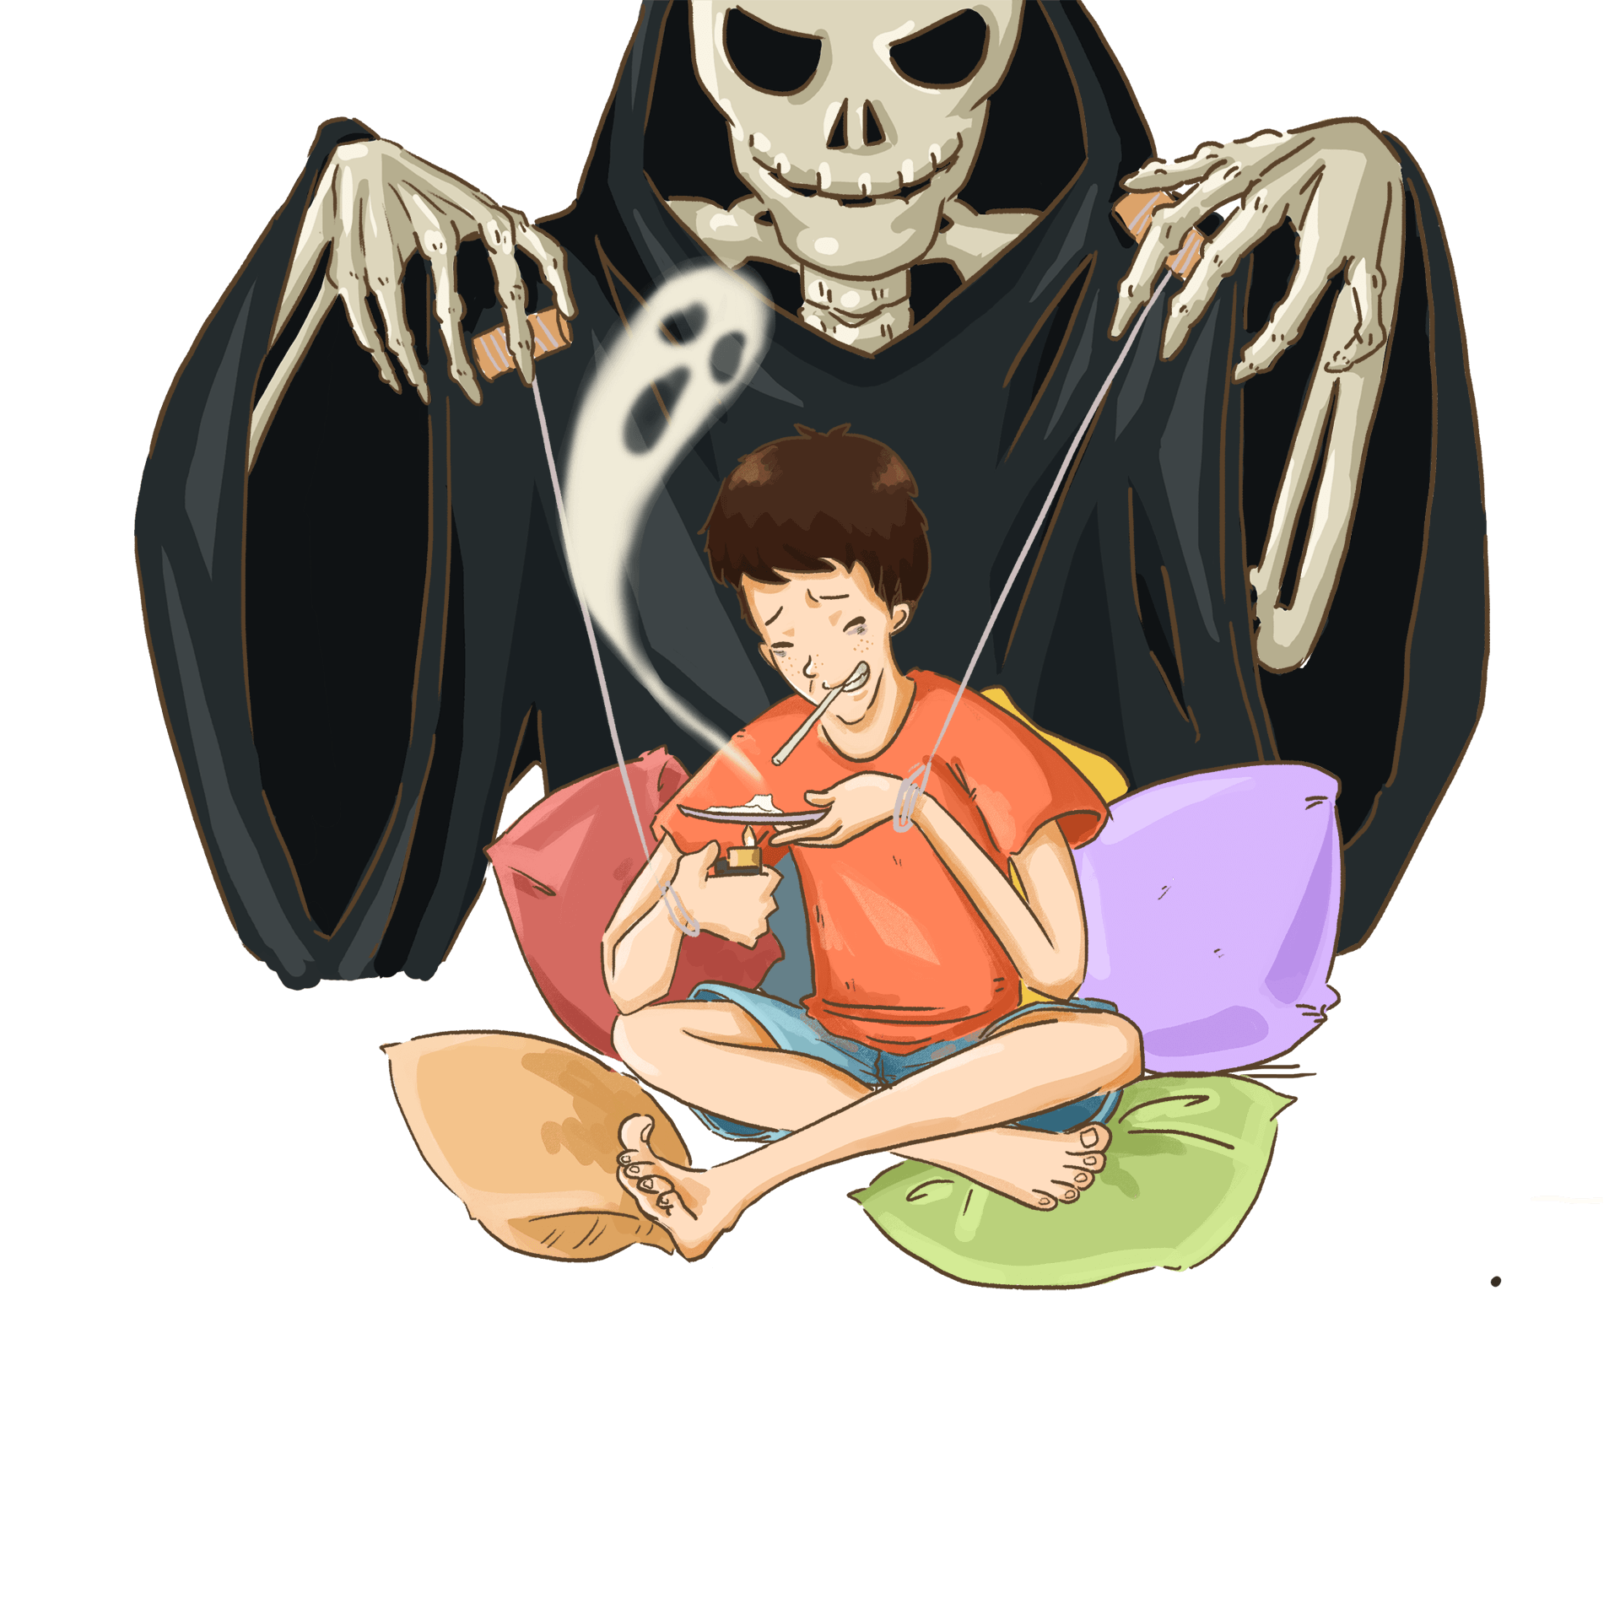
02
PART
PART
毒品危害
毒品危害

Slide 15
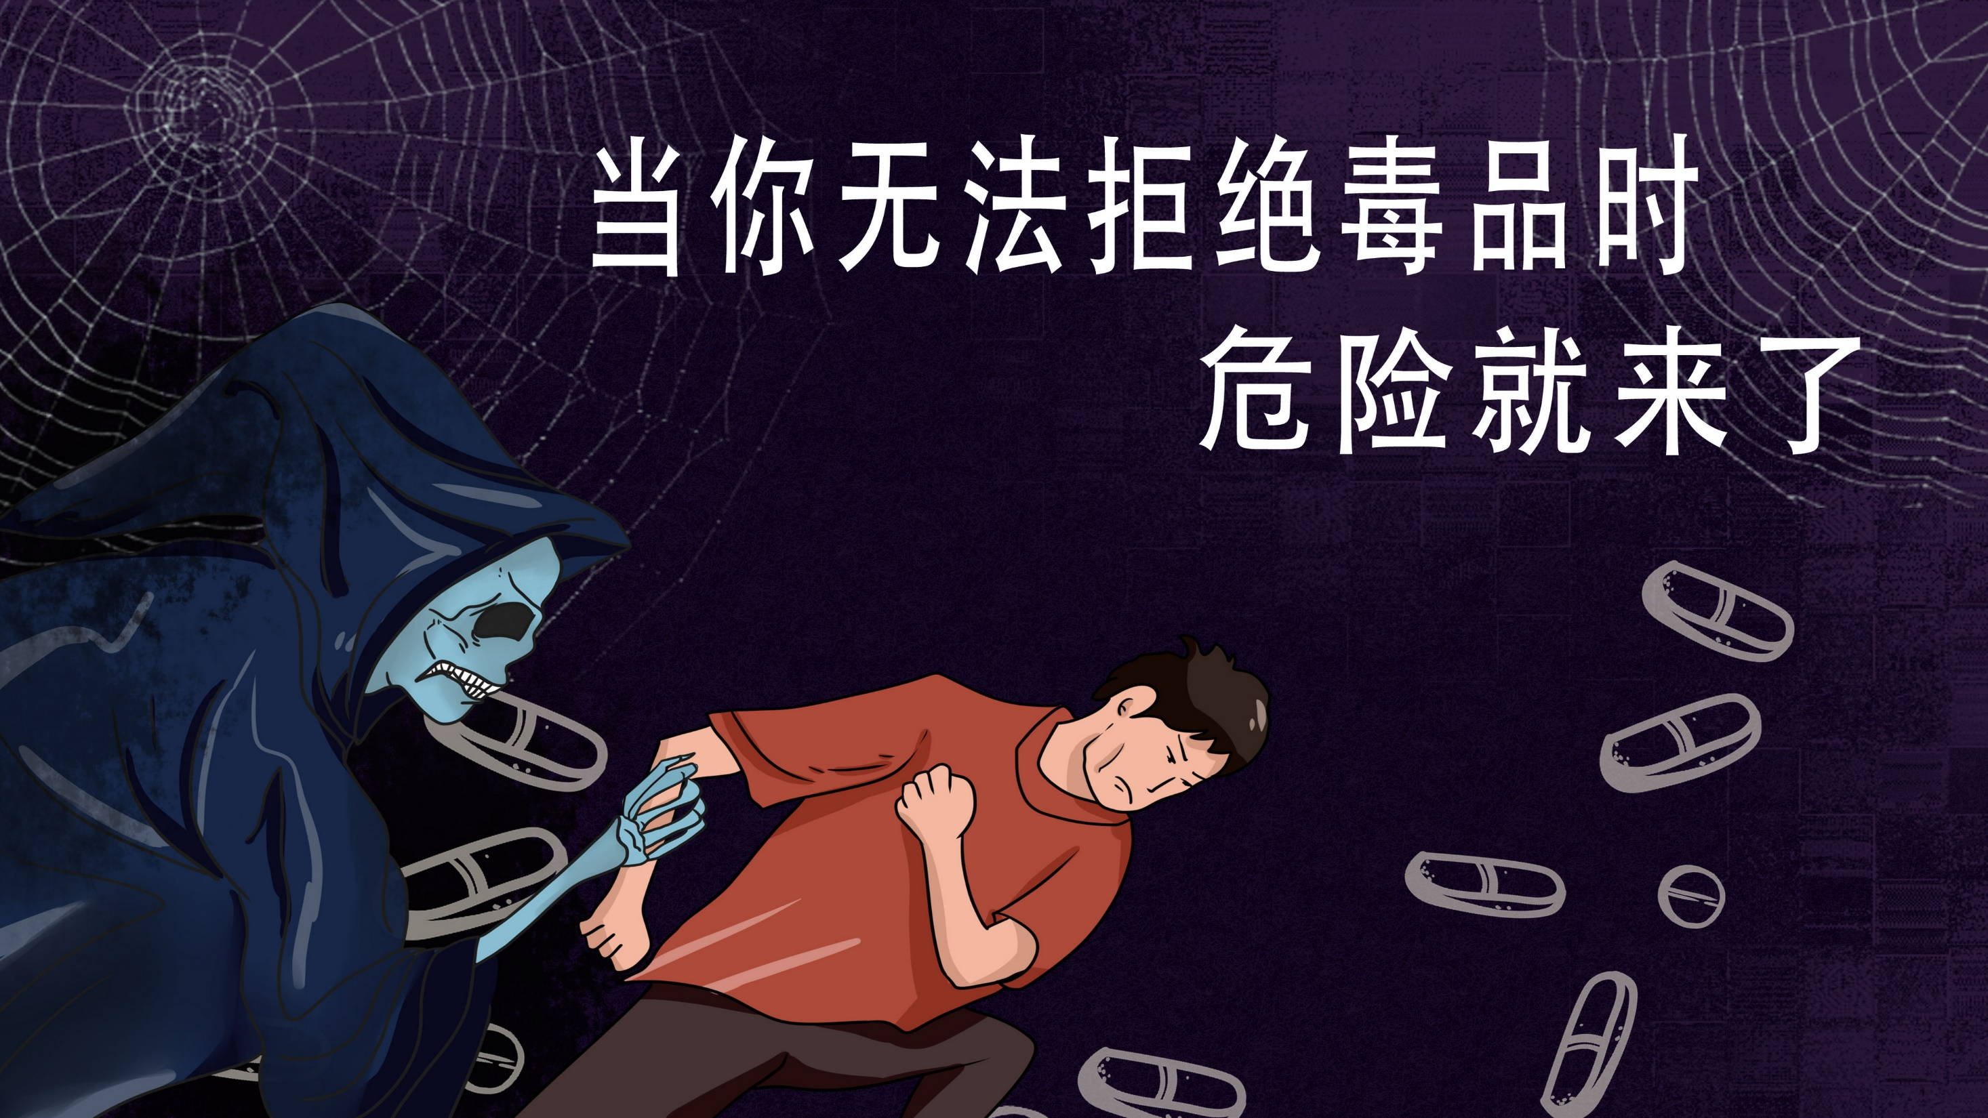

Slide 16

瘾君子经常患有皮肤损伤和开放的不愈合的溃疡。这个女人只有30岁。

Slide 17

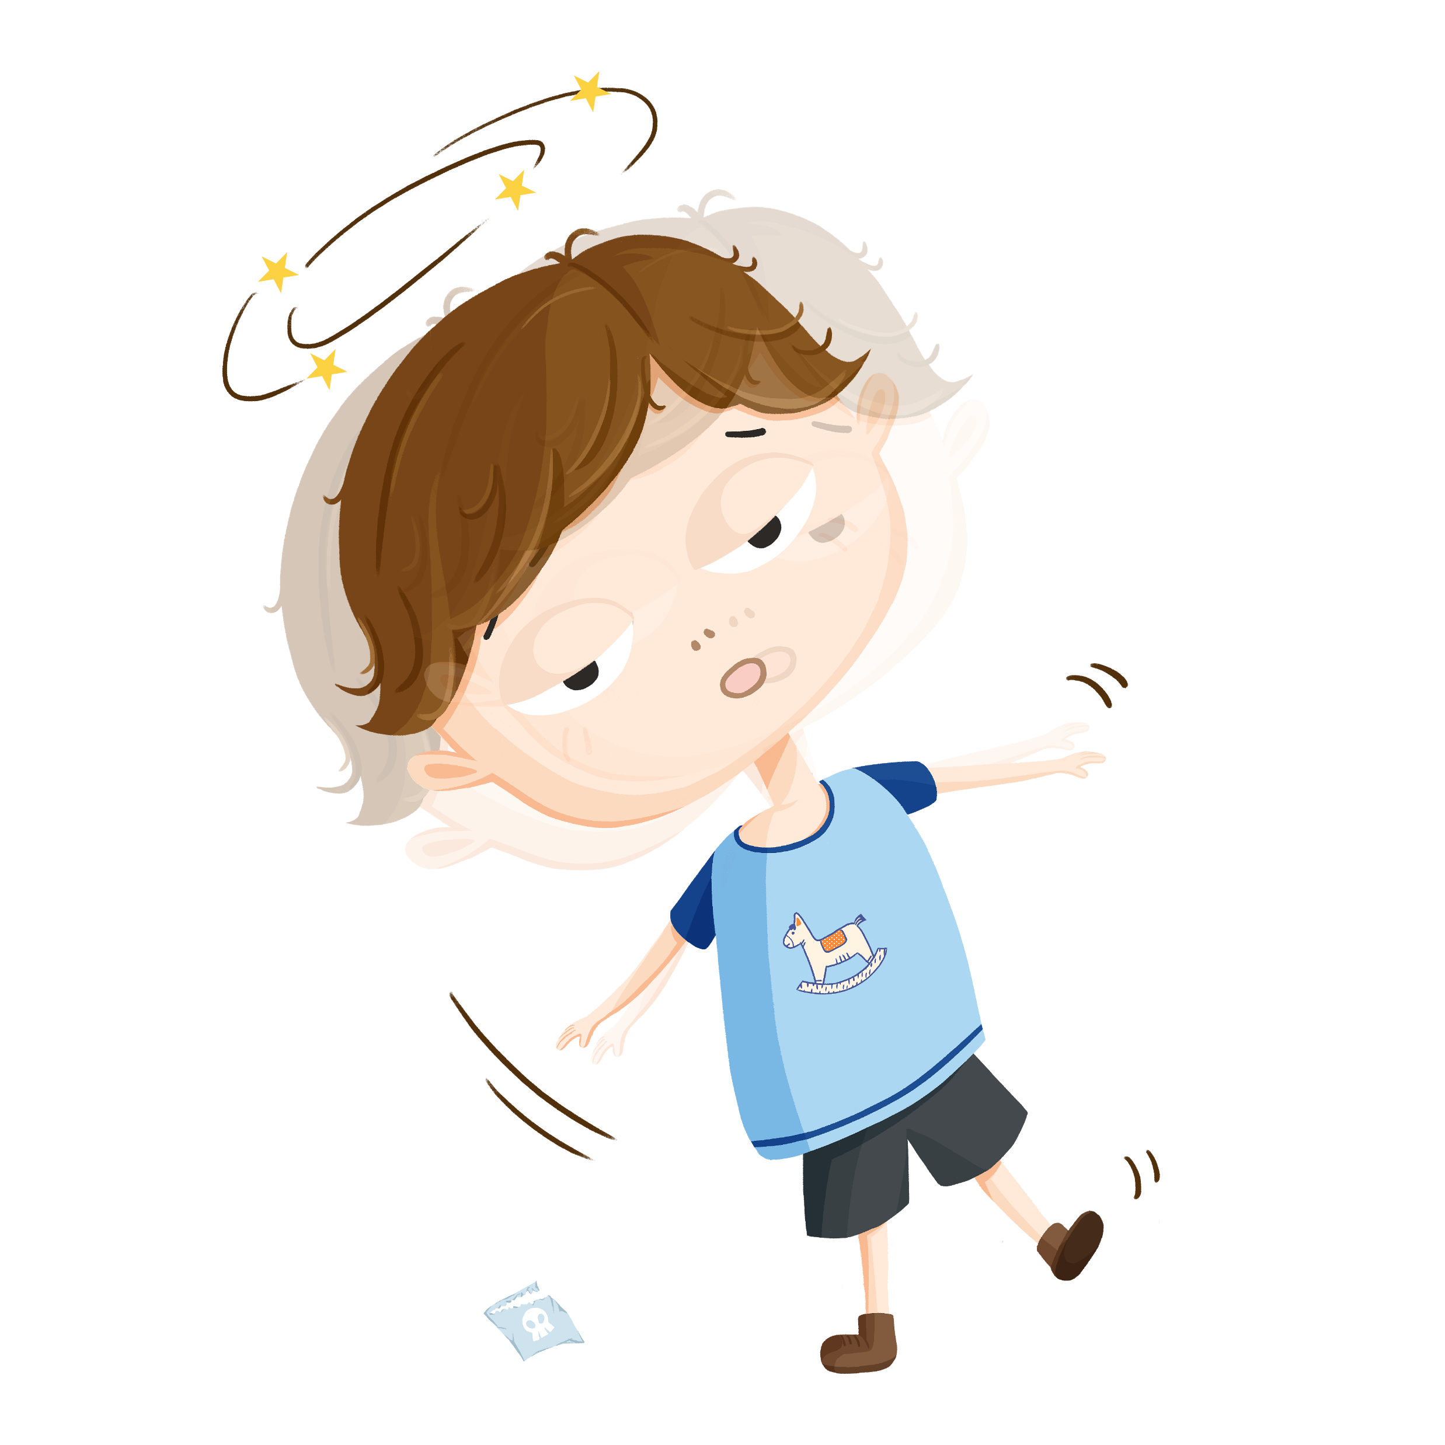
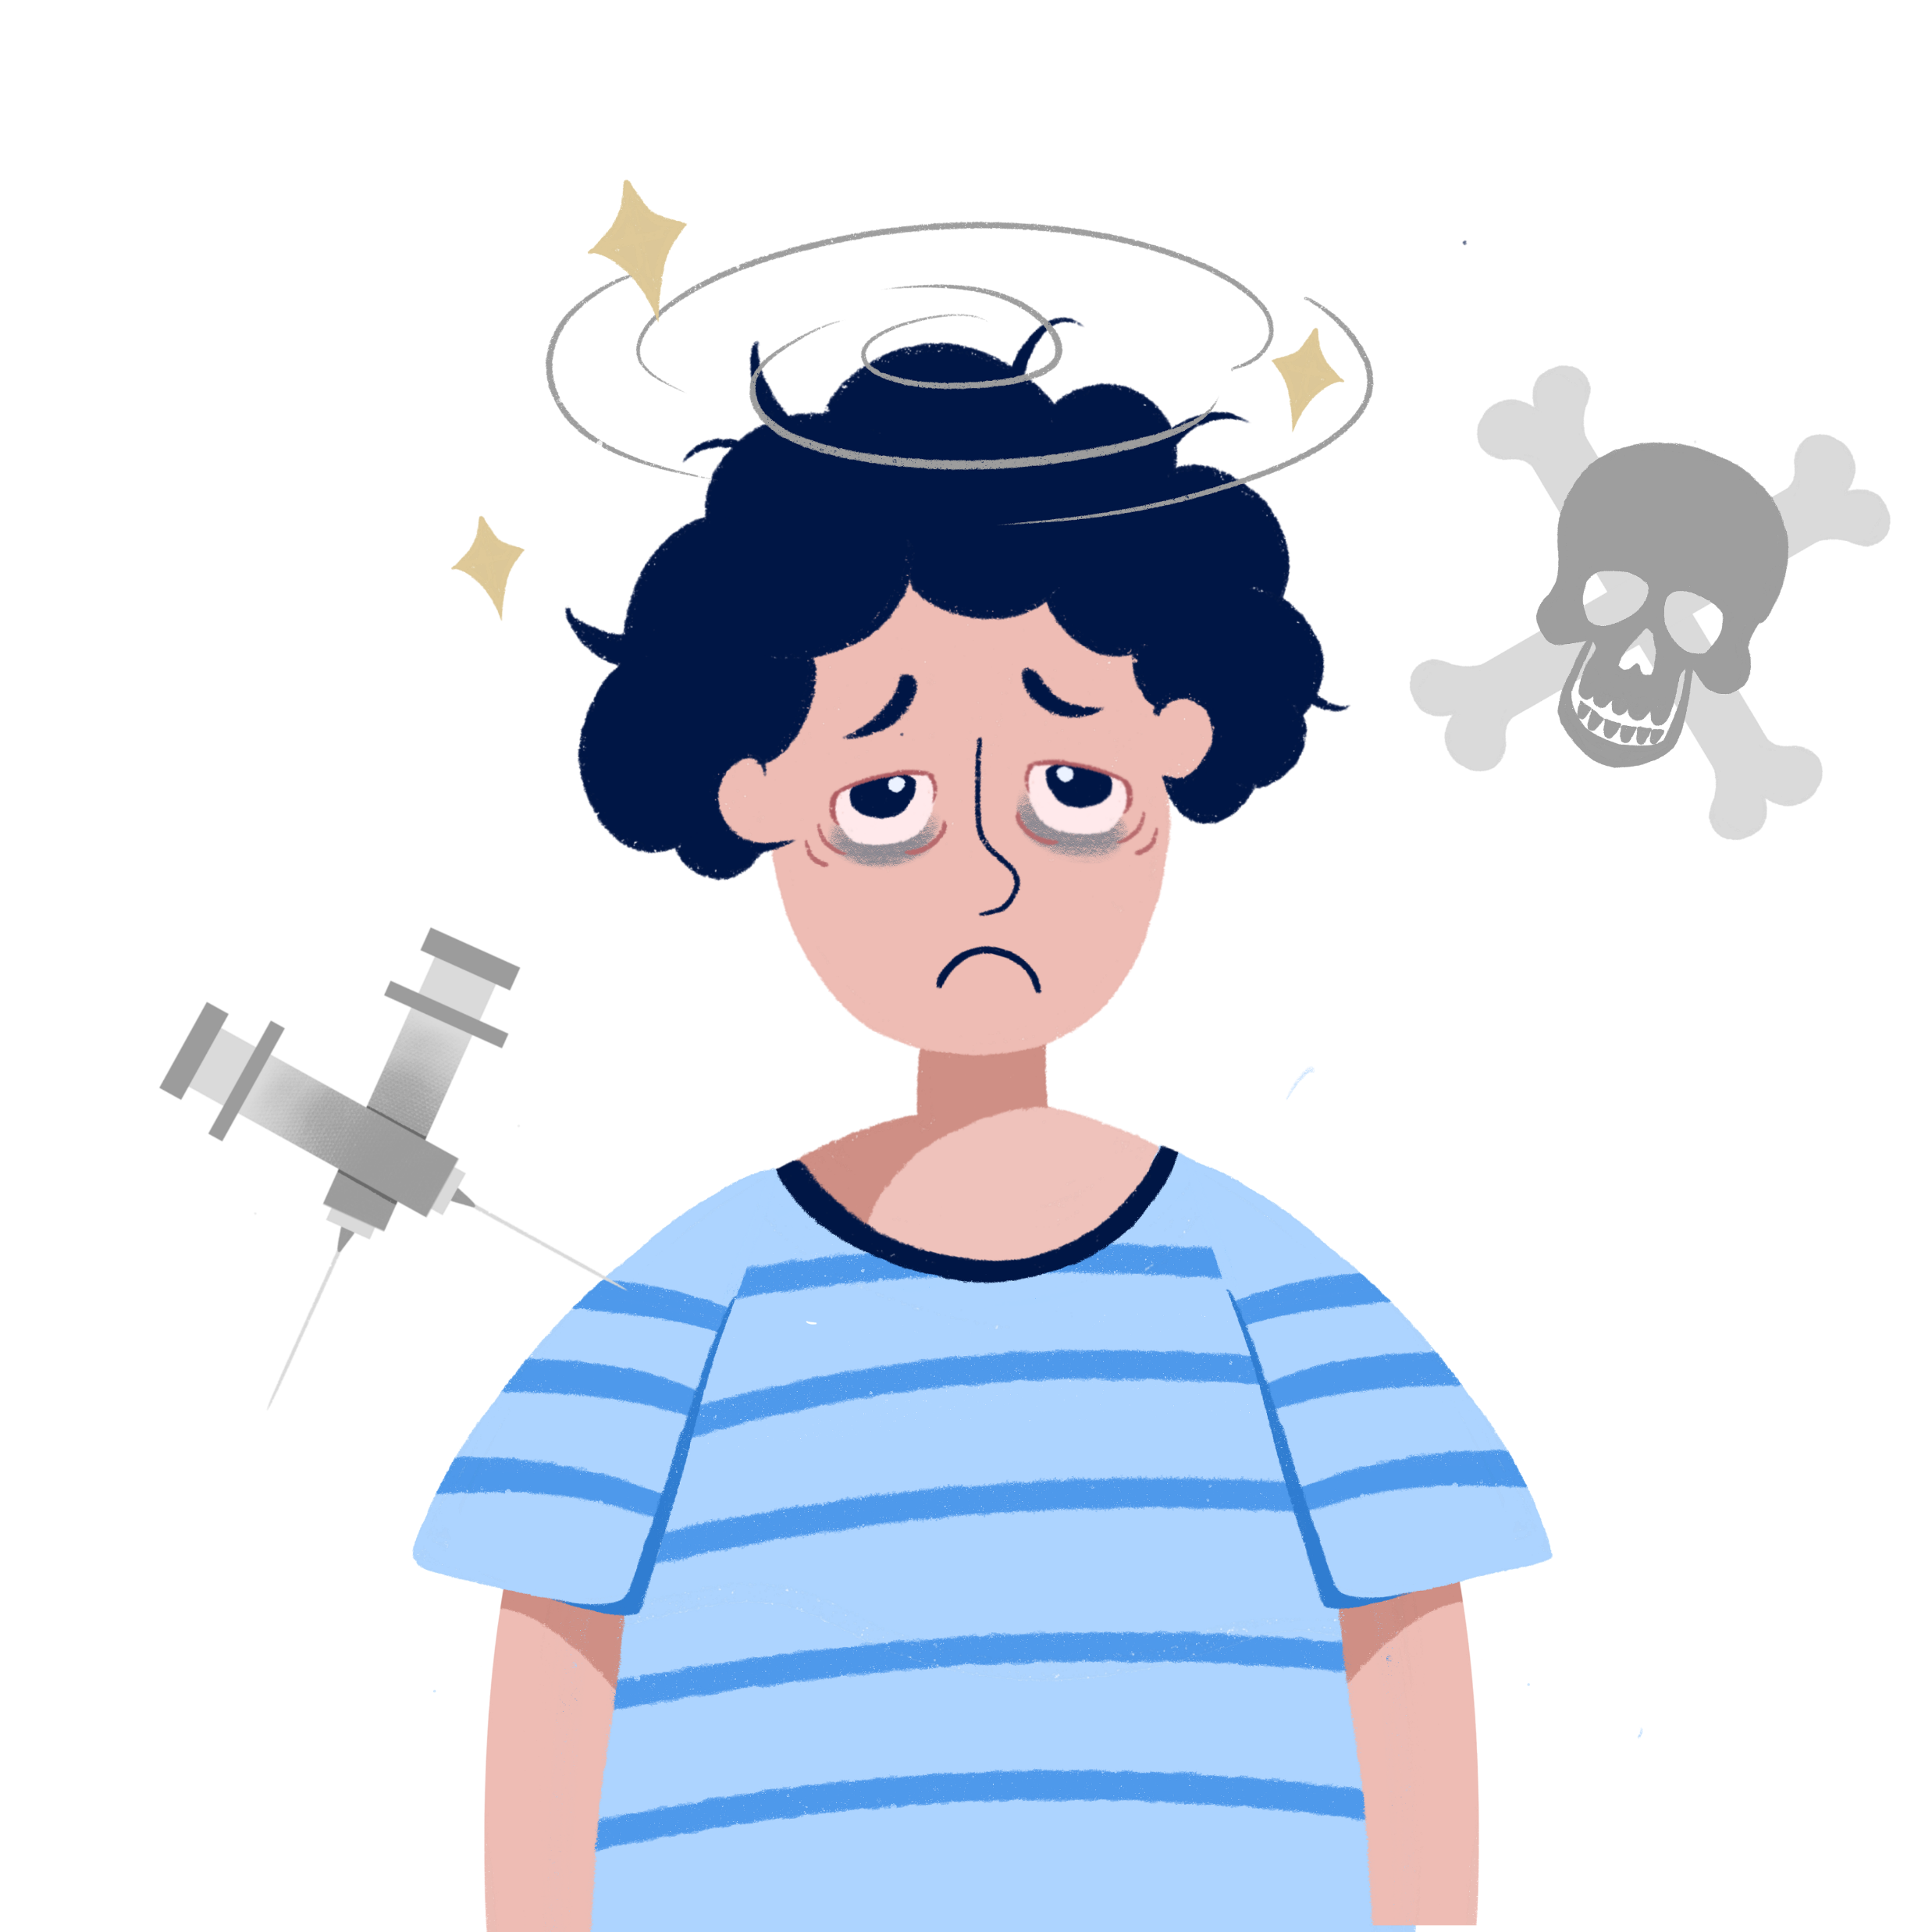
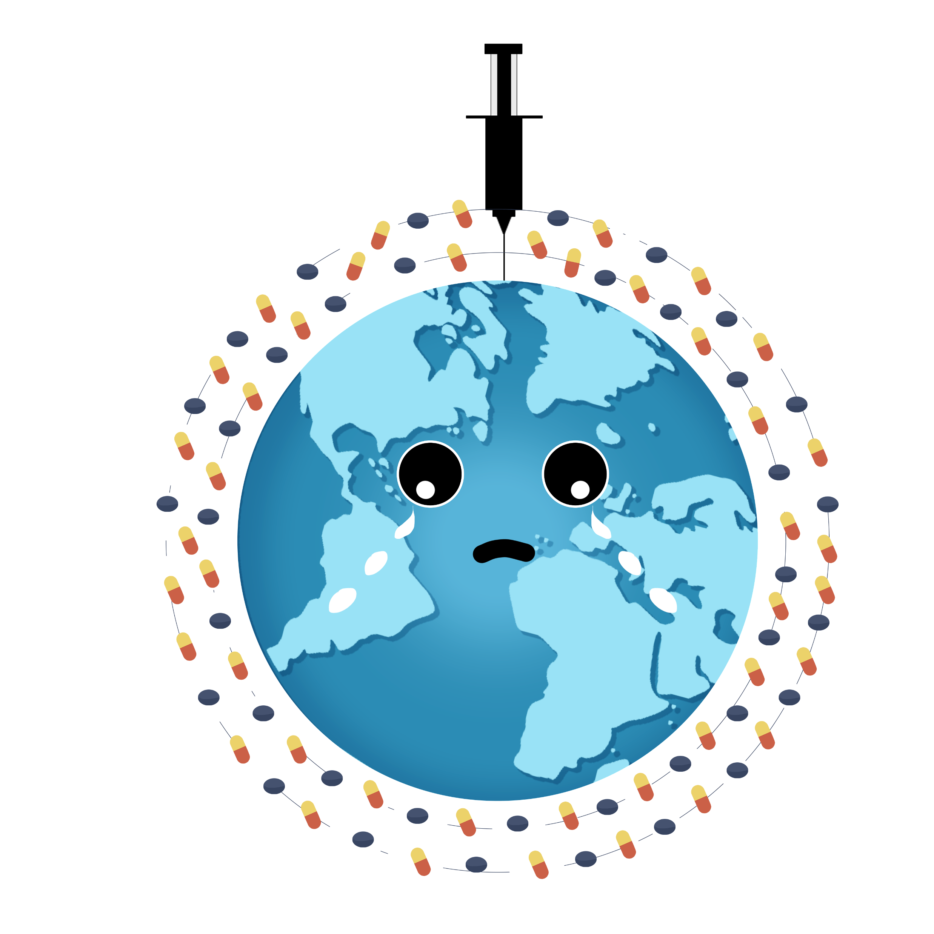
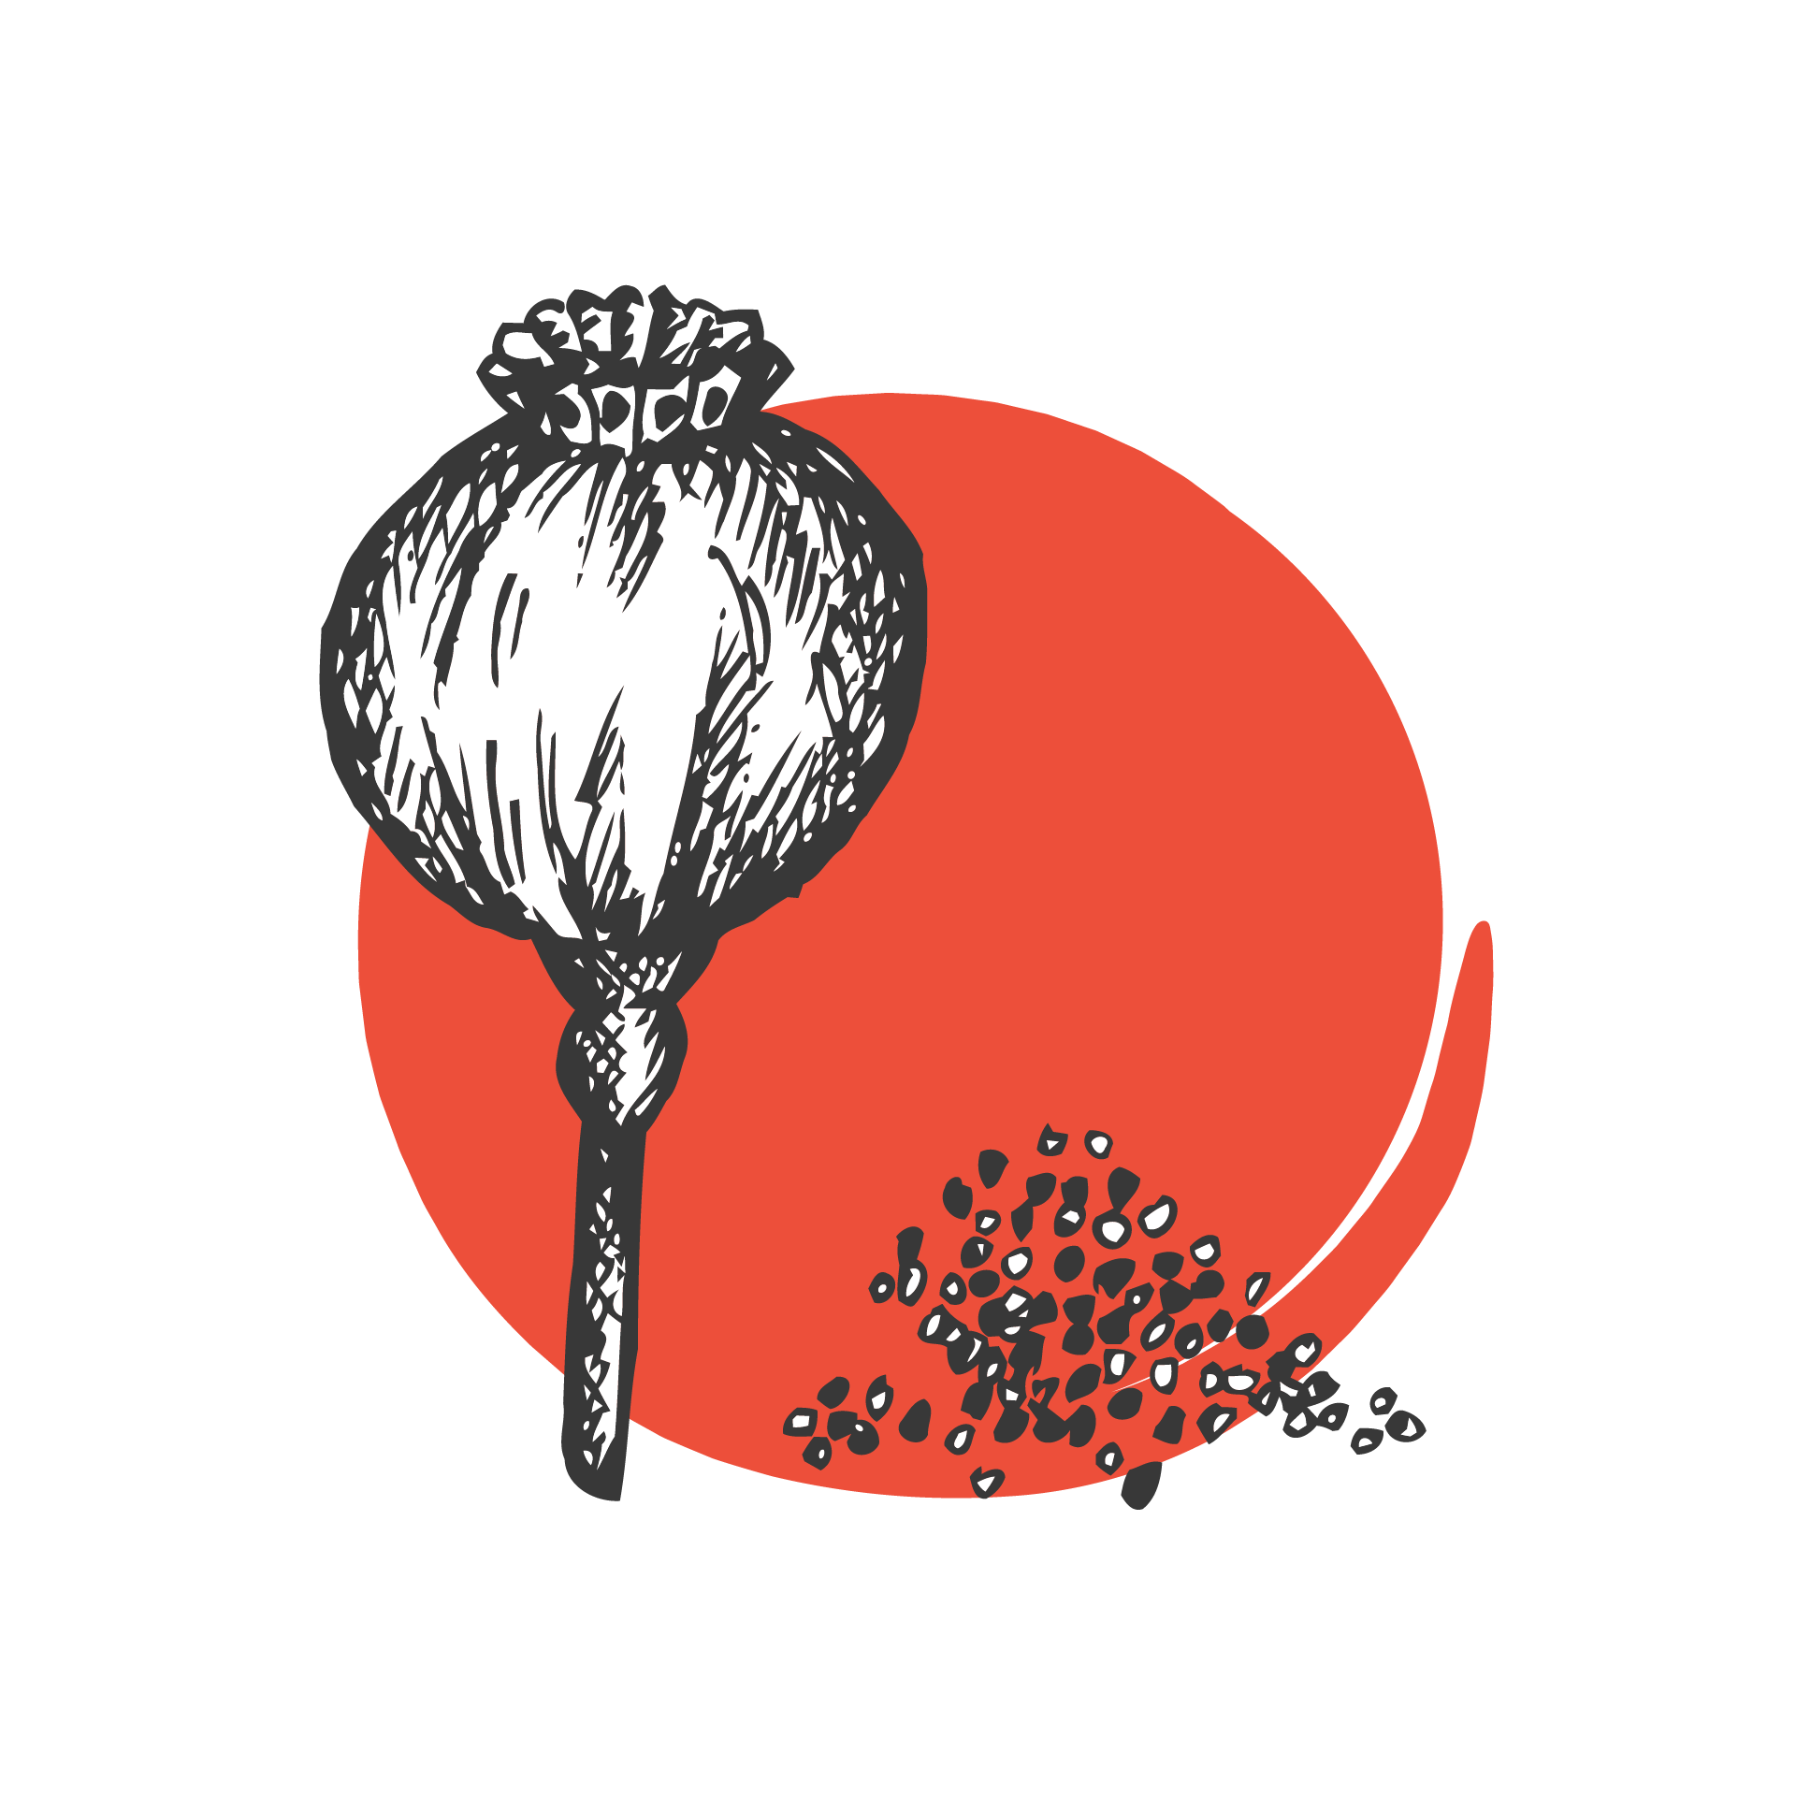
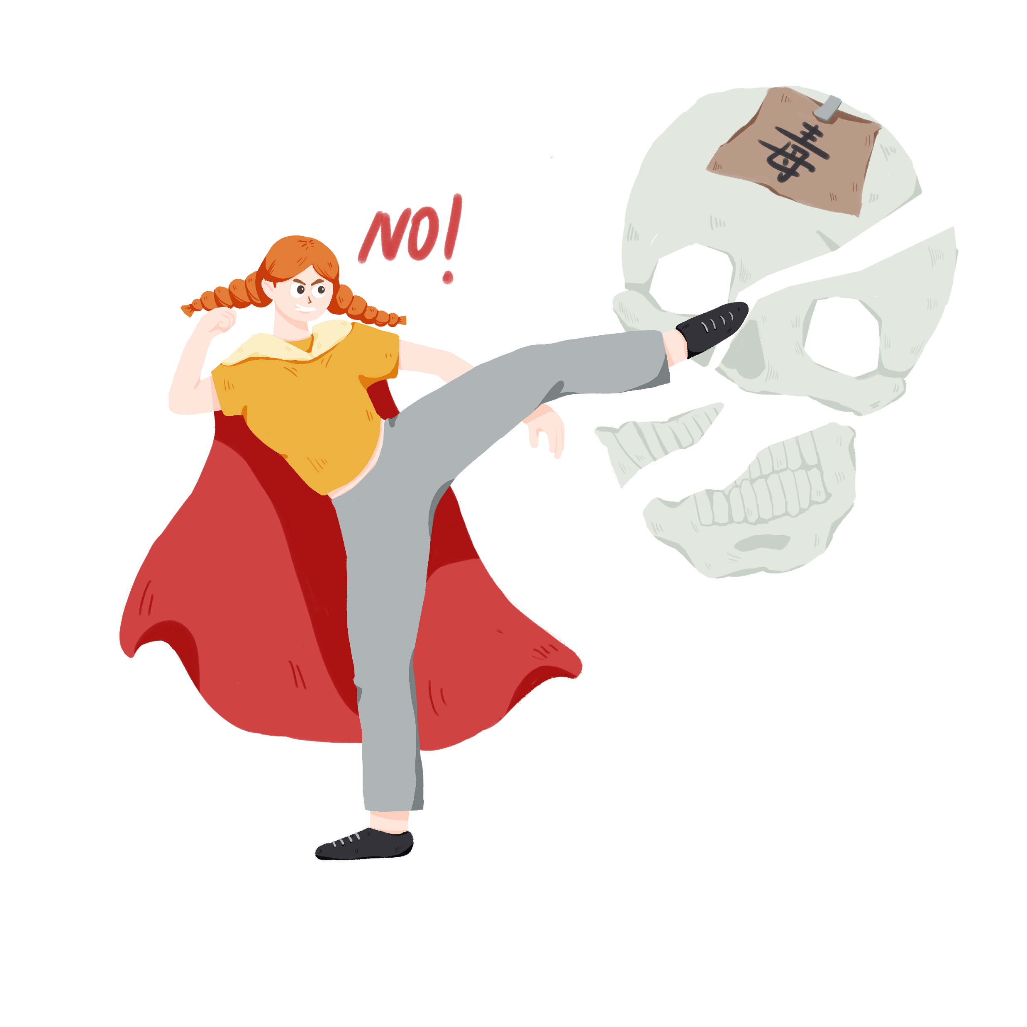
1.吸毒对个人的危害
01
02
03
04
05
摧毁健康
心理变态
神经失常
备受歧视
走上绝路

Slide 18
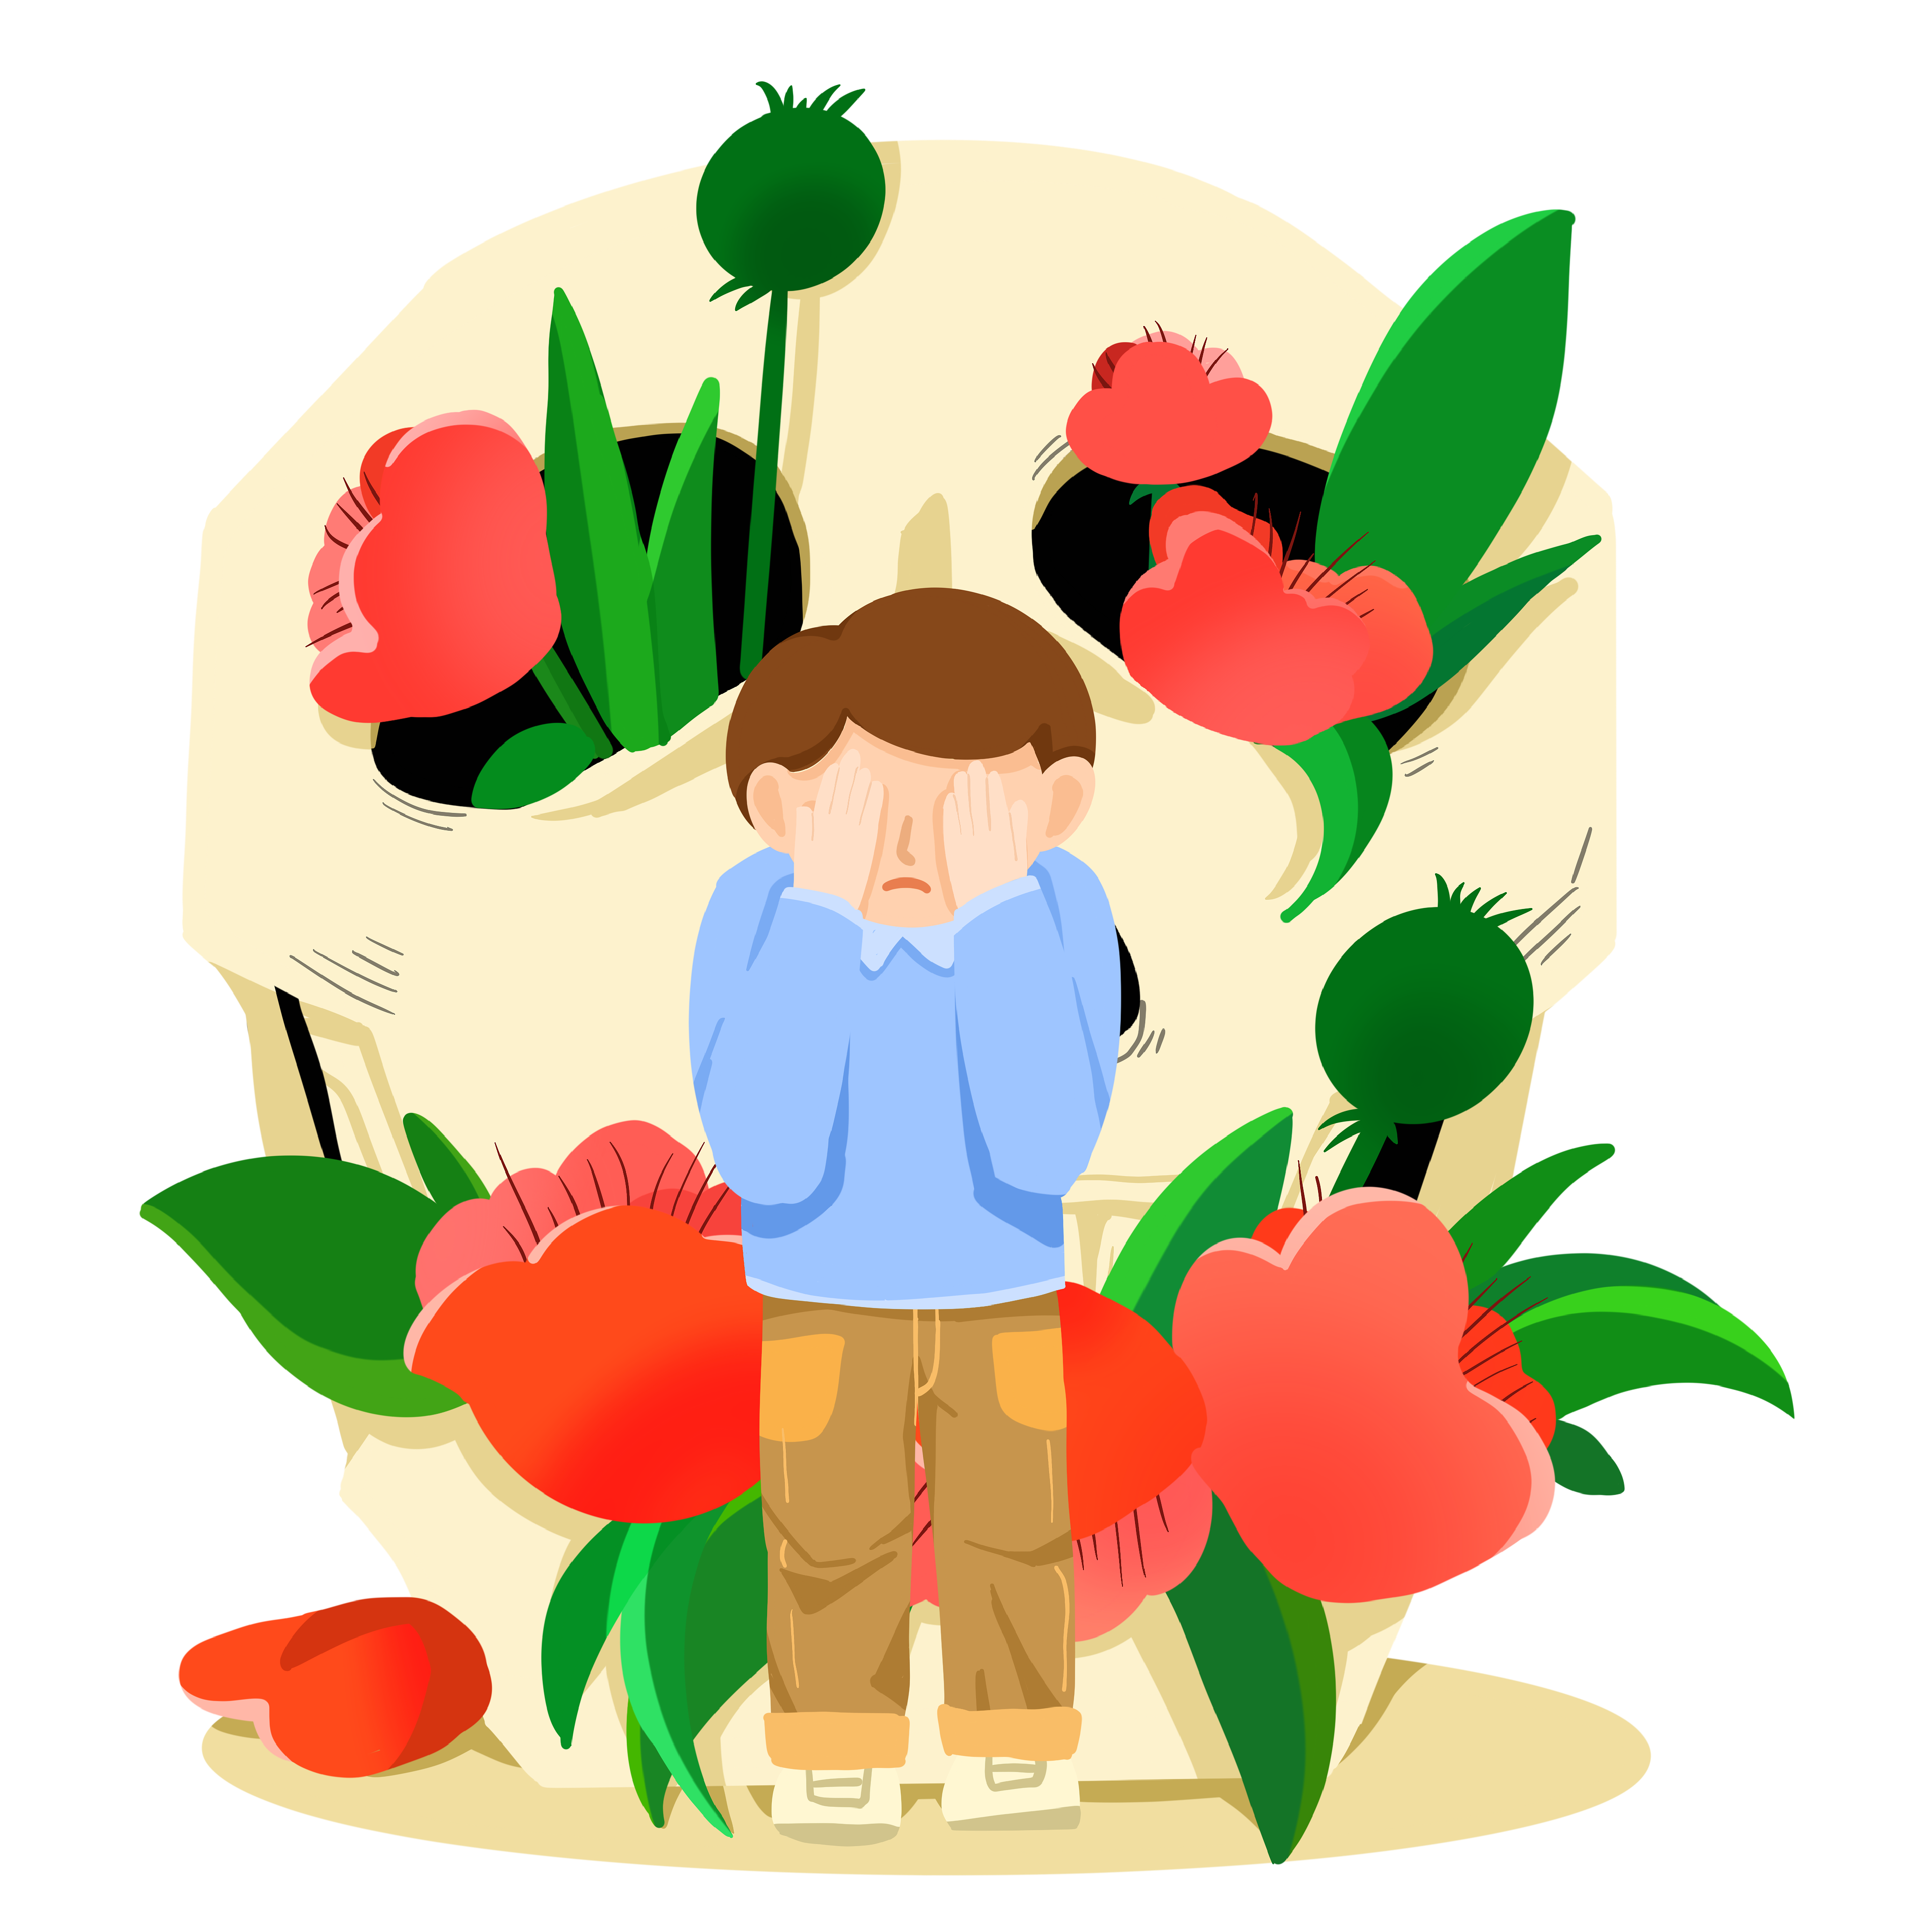
2.吸毒对家庭造成的危害
01
03
倾家荡产
家破人亡
02
04
妻离子散
危及后代

Slide 19
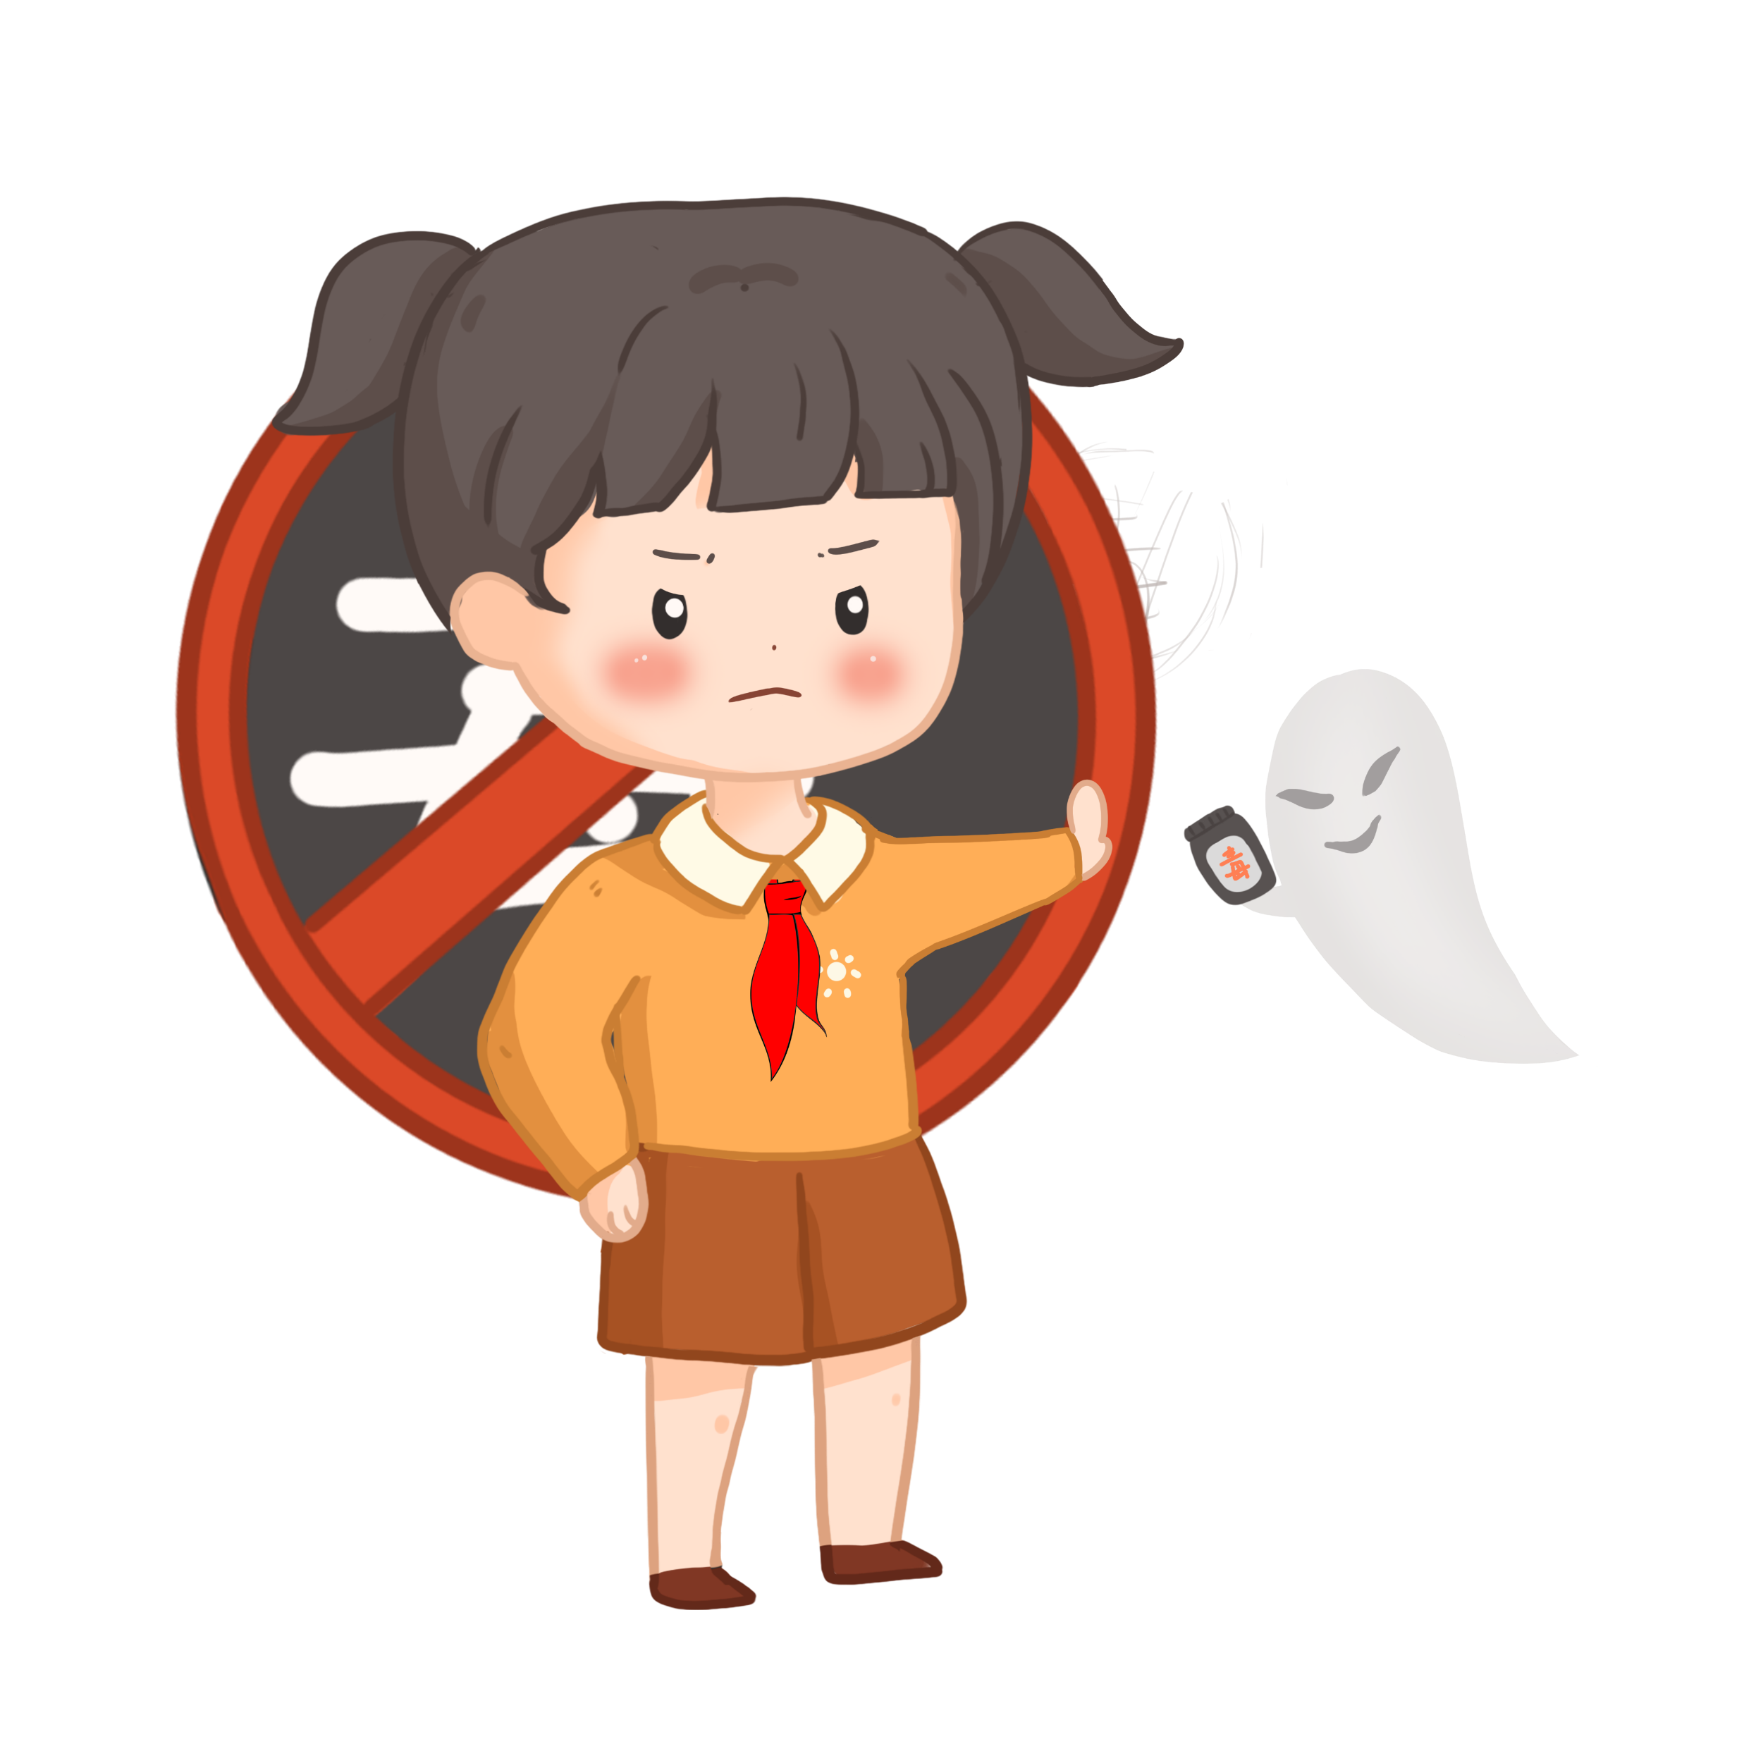
3.吸毒对社会造成的危害
偷盗抢劫
传播疾病
累及他人
杀人放火

Slide 20

03
PART
PART
吸毒案例
吸毒案例

Slide 21


案例
2010年7月5日，广西灌阳县的一名初中一年级的学生，因为吸食毒品而死亡。死亡的学生名叫陈桥，14岁，在桂林市灌阳县民族中学读初中一年级，事发当天中午，陈桥从学校回到家中，当时他坐在客厅沙发上，陈桥的母亲在厨房里忙乎着午饭。
陈桥妈妈回忆：“突然听到噗通的一声，孩子从沙发上面掉在了地上，看到他脚手都抽筋了，我马上跑出来把他扶在沙发上。”当时陈桥口吐白沫倒在地上，四肢抽搐，神志不清，家人赶紧拨打了120急救电话。医生诊断：“吸毒过量。”
经过几个小时的抢救，也没能留住陈桥的生命。同时灌阳县公安局民警也来到医院为陈桥做了尿检，证明他曾吸食毒品k粉，医院也认定陈桥是过量吸食k粉而导致呼吸循环衰竭，最终死亡的。这是灌阳县第一例未成年人的一个吸毒死亡的案例。
吸

Slide 22

04
PART
PART
少年吸毒原因
少年吸毒原因

Slide 23

01.盲目好奇
02.慕虚荣，赶时髦
03.追求刺激和享乐
04.无知和轻信
吸毒原因
05.交友不慎
06.赌气或逆反心理
07.诱骗胁迫
08.自暴自弃
此外，家庭、学校、社会教育的因素也十分重要。

Slide 24
关于毒品的七个谎言！！！
01
07
可以治病
不会丧命
02
06
可以减肥
不会上瘾
03
04
05
可以摆脱烦恼
可以提神解乏
不要钱

Slide 25

05
PART
PART
如何防范和远离毒品
如何防范和远离毒品

Slide 26


Slide 27
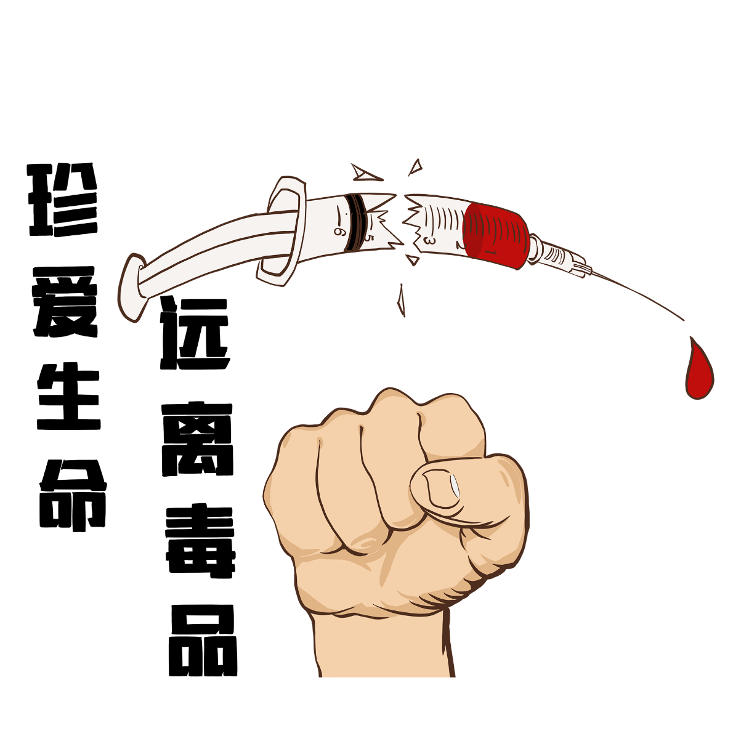
1、树立正确的人生观，不盲目追求享受，不以好奇心为由侥幸去尝试，不受不良诱惑的影响。
2、不听信毒品能治病，毒品能解脱烦恼和痛苦，毒品能给人带来快乐等各种花言巧语。
3、不结交有吸毒、贩毒行为的人。如发现亲朋好友有吸、贩毒行为的人，一要劝阻，二要远离，三要报告公安机关。

Slide 28

记忠告
抵诱惑
慎交友
1、要时刻牢记“一朝吸毒，终生难戒”、“一时不慎，痛悔一生”这样的忠告。一旦沾染是很难真正戒断的，而且戒毒也是一个十分痛苦的过程。
2、面对诱惑要增强自控能力。毒贩子专门勾引意志薄弱的青少年，赠送毒品尝试，等你一旦上瘾，欲罢不能时，再向你高价贩卖，榨取你的钱财。
3、要慎重交友。我们强调交友要有原则，目前社会复杂的情况下，主张青少年、校学生不要结交社会上的坏朋友，误入歧途。

Slide 29
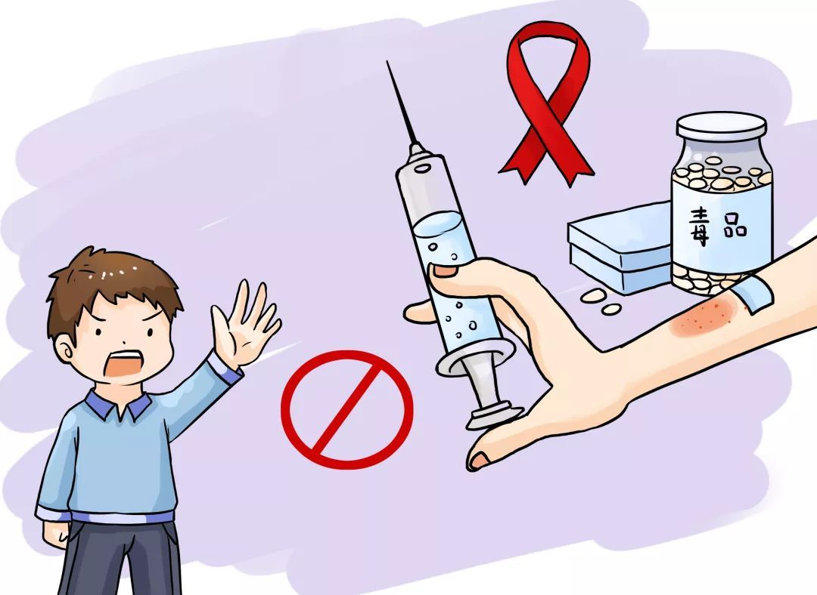
勿玩乐
识谎言
要自强
4、不要轻易涉足公共娱乐场所。有许多不利于青少年身心健康的东西。贩毒人员采取在饮料、烟卷里添加毒品或直接赠送等方式设圈套引诱上钩。
5.不要相信毒品治病的诺言。贩毒分子为引诱青少年吸毒，往往谎称毒品是能治各种疾病的良药，等吸毒成瘾之后，就成了毒贩的阶下囚，听任摆布。
6、人的一生不可能是一帆风顺的，困难和挫折往往能够锻炼和考验我们，成为人生一笔宝贵的财富。要成就一番大业，不经过反复的磨练和考验是不可能的， “梅花香自苦寒来，宝剑锋从磨砺出” 在困难和挫折面前要自强，要学会把握自己，战胜自我。做到了这一点，就是真正的强者。

Slide 30
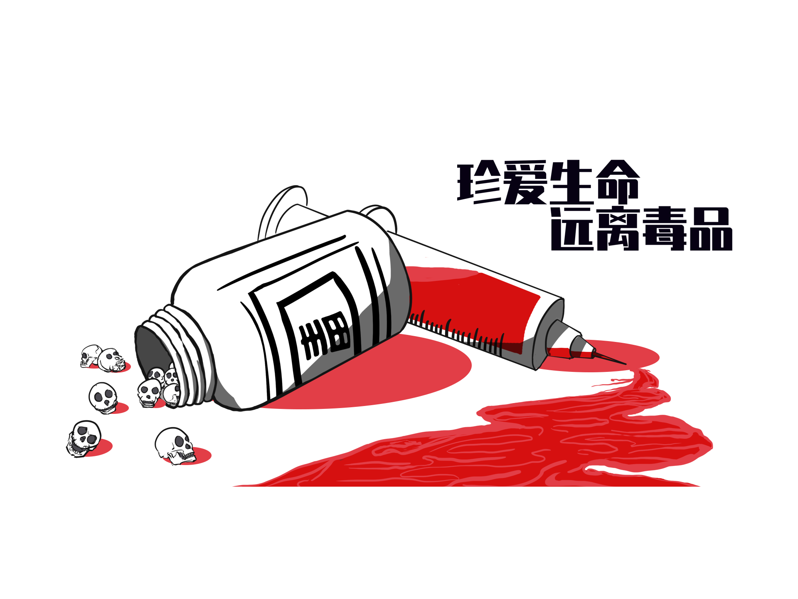

Slide 31

远离毒品，珍爱生命，从我做起！

